Slide 1
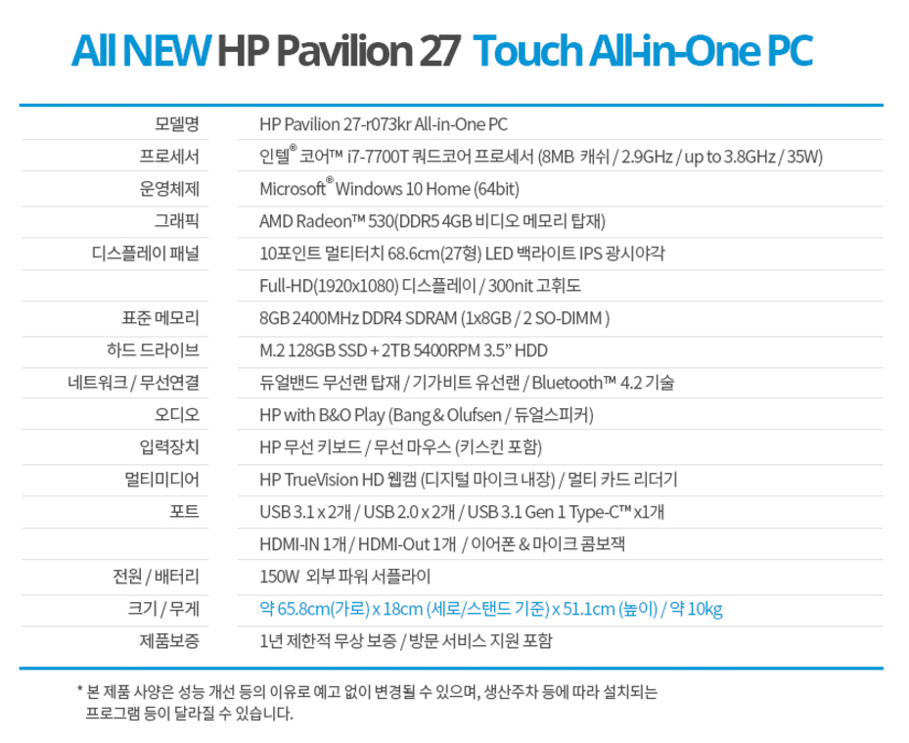

Slide 2
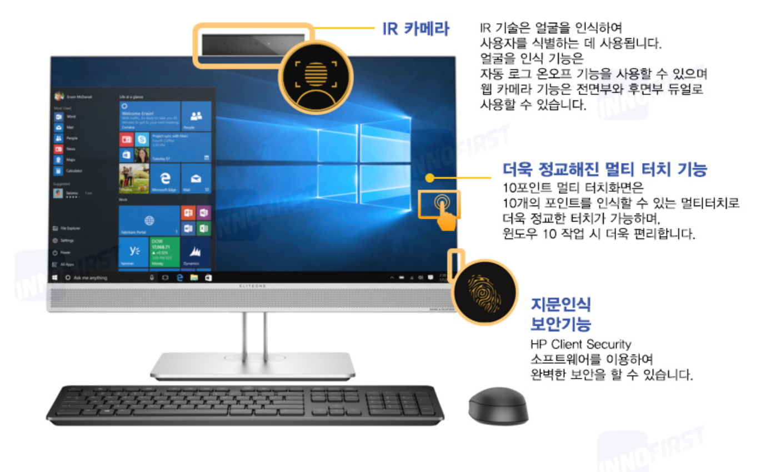
[HP] INNO HP EliteOne 800 G3 AIO Touch (8G3A77W10)

Slide 3
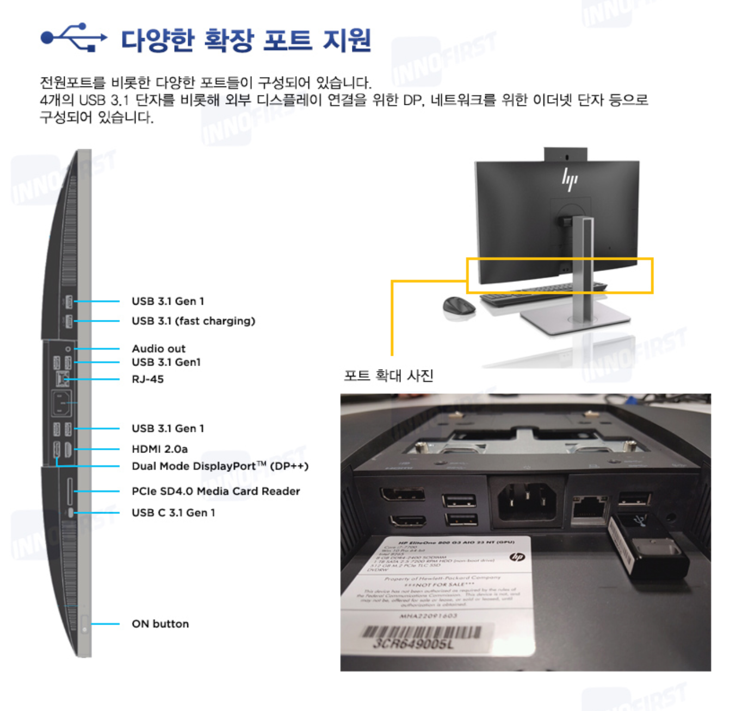
[HP] INNO HP EliteOne 800 G3 AIO Touch (8G3A77W10)

Slide 4
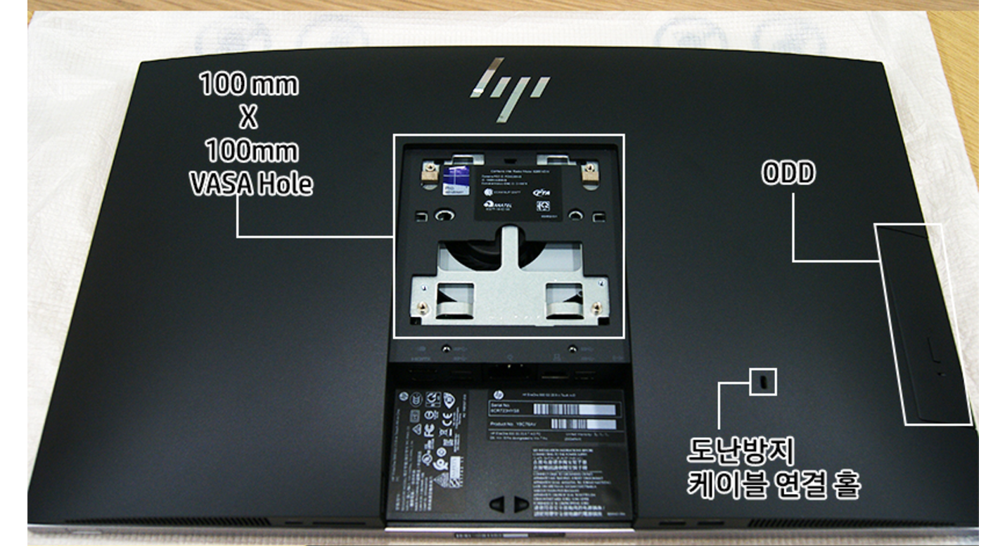
[HP] INNO HP EliteOne 800 G3 AIO Touch (8G3A77W10)

Slide 5
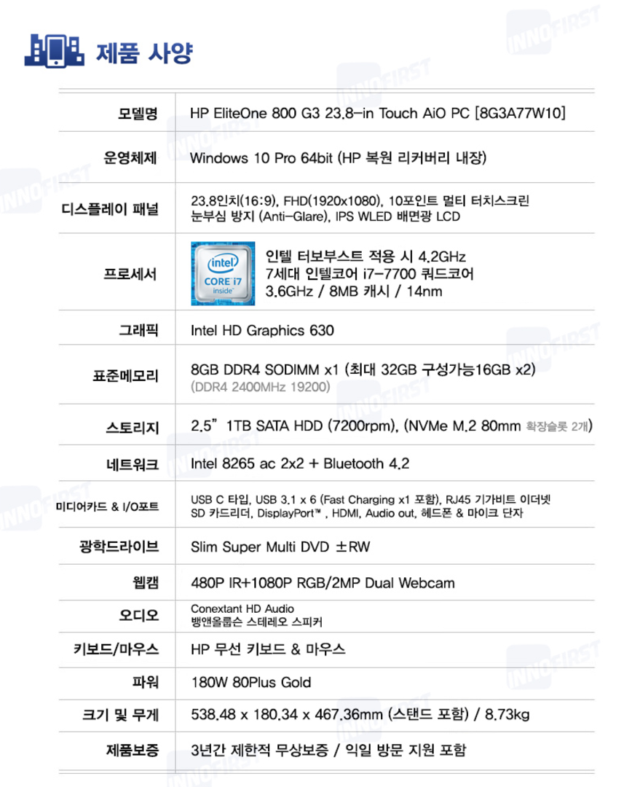

Slide 6
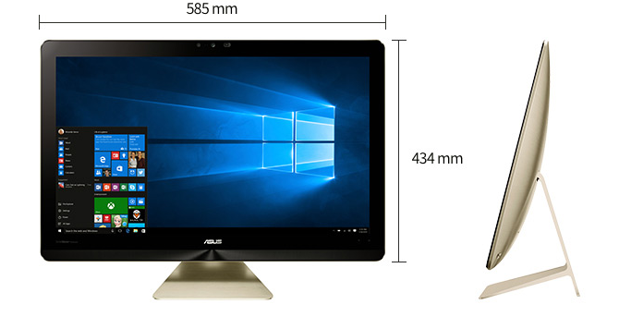
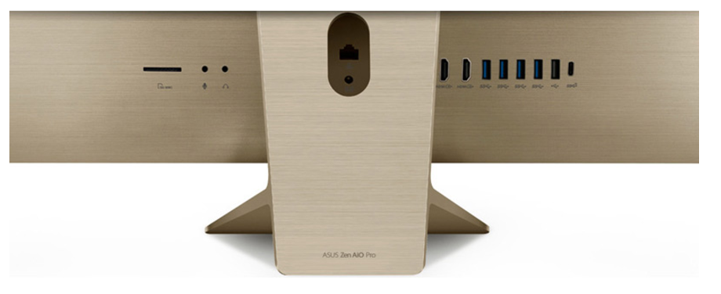
ASUS - [Zen AiO] Z240ICGT-GF195X

Slide 7
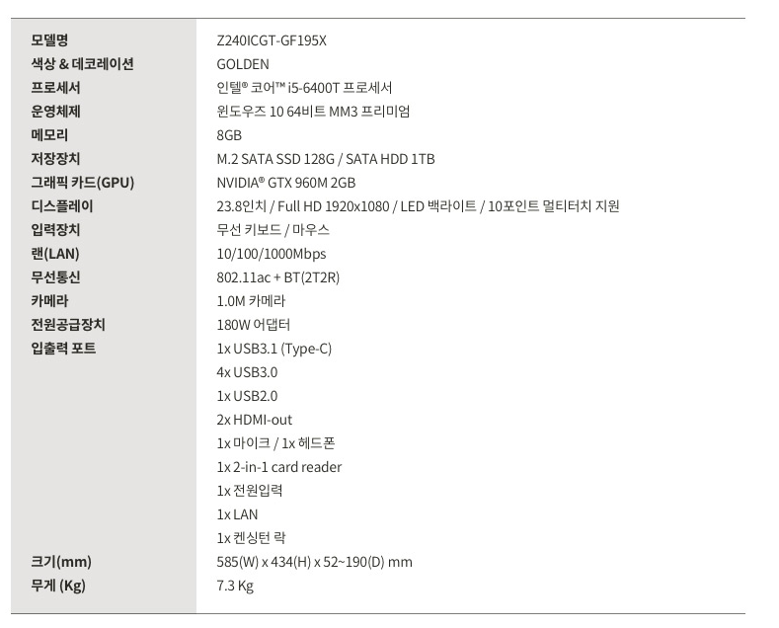

Slide 8
ASUS - [Zen AiO Pro] Z240IEGK-GA035T

Slide 9
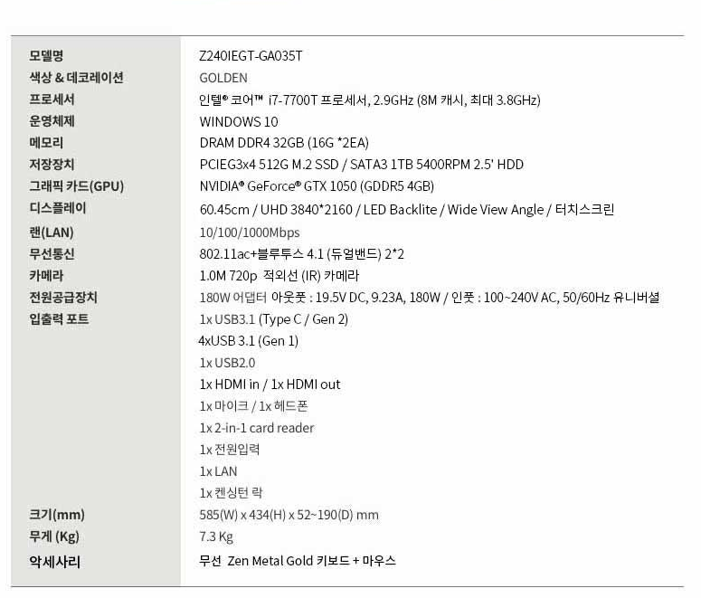

Slide 10
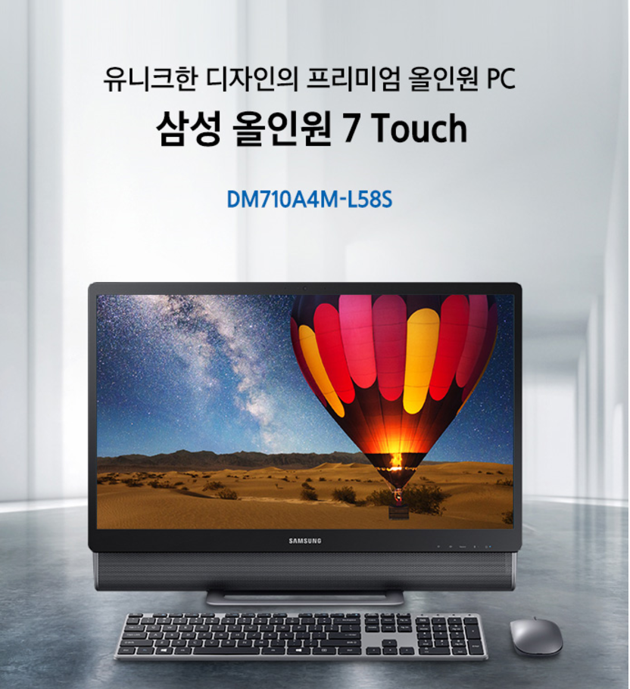
[삼성전자] 올인원7 DM710A4M-L58S

Slide 11
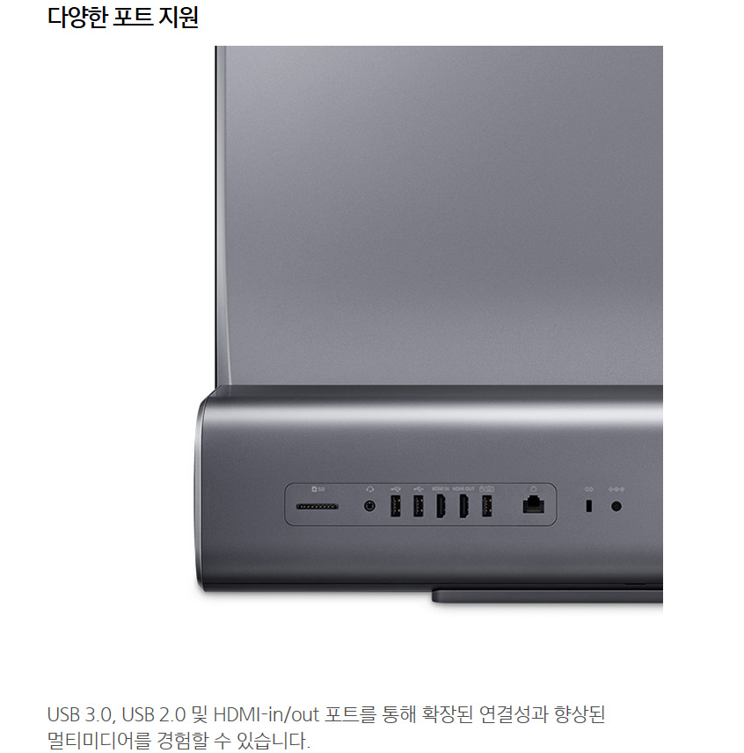
[삼성전자] 올인원7 DM710A4M-L58S

Slide 12
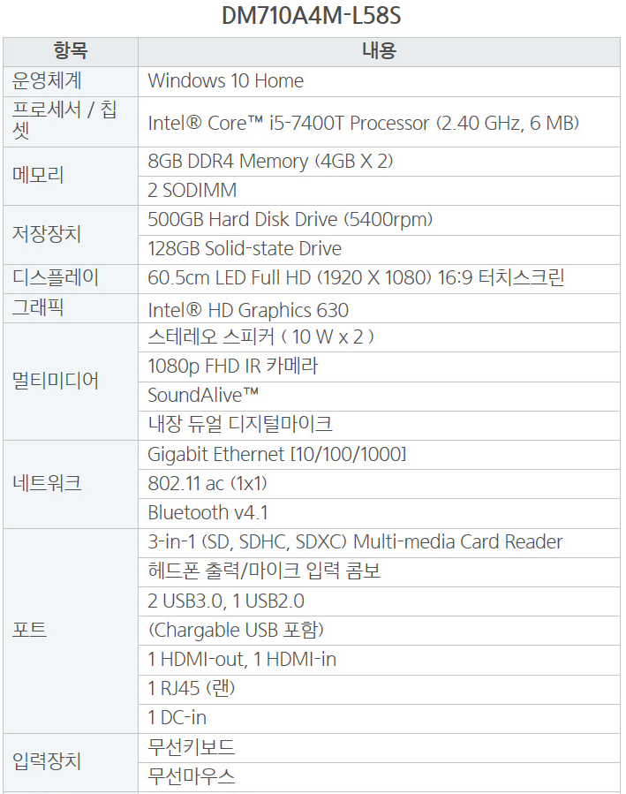
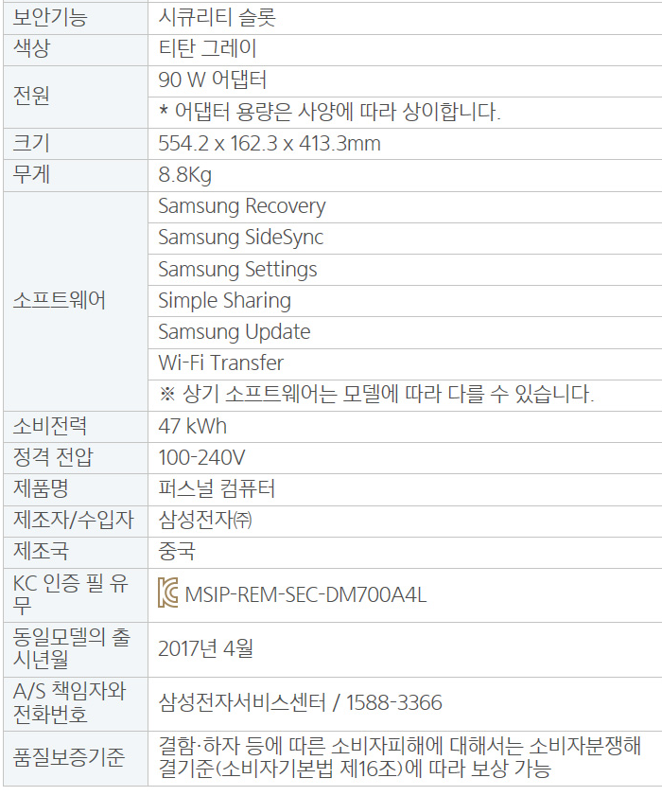

Slide 13
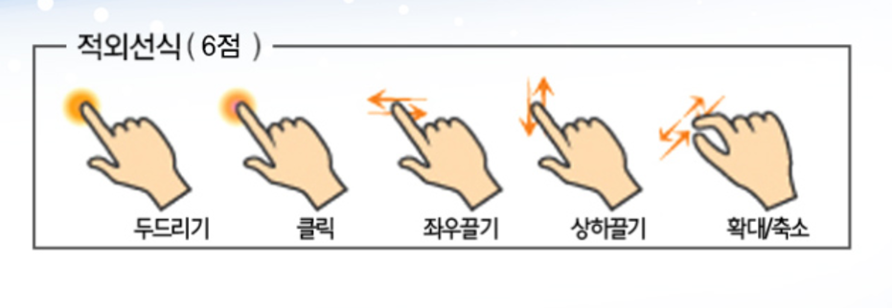
적외선식 터치

Slide 14
CPU 성능
CPU | 성능
Intel Core i5-4200U @ 1.60GHz | 3,273
Intel Core i5-6400T @ 2.20GHz | 5,576
Intel Core i5-7400T @ 2.40GHz | 6,539
Intel Core i7-7700T @ 2.90GHz | 9,392
Intel Core i7-7700 @ 3.60GHz | 10,813
출처 : https://www.cpubenchmark.net/high_end_cpus.html

Slide 15
올인원 PC 조사
 | 코리아정보통신 | HP | ASUS | Samsung
장점 | 23~55인치 다양하게 판매 | 제품 군 다수 | UHD 제공
 | 전 제품 VESA 홀 제공 | 10 Point 터치 | 10 Point 터치
단점 | 2, 6 Point 터치 | 24, 27 인치 제품만 존재 | 24, 27 인치 제품만 존재 | 24인치 제품만 존재
 | 성능 군 일정 |  |  | 3 Point 터치
코리아 정보통신
- http://wkccmall.co.kr/product/list.html?cate_no=61
다나와 일체형 PC
- http://prod.danawa.com/list/?cate=112766&logger_kw=ca_main_more

Slide 16
 | 안드로이드 23형- (LINK) | 안드로이드 43형 –(LINK) | 고급형 I5 23형 – (LINK) | 고급형 I5 32형 –(LINK) | 고급형 I5 43형 –(LINK) | 고급형 I5 49형 –(LINK) | 고급형 I5 55형 –(LINK)
제조사 | 코리아정보통신 | 코리아정보통신 | 코리아정보통신 | 코리아정보통신 | 코리아정보통신 | 코리아정보통신 | 코리아정보통신
벽걸이 | O | O | O | O | O | O | O
인치 | 23 | 43(32, 49, 55) | 23 | 32 | 43 | 49 | 55
멀티터치 | 2 Point | 6 Point | 2 Point | 6 Point | 6 Point | 6 Point | 6 Point
성능 | QuadCore RAM 2G Storage 8G | RK3288 QuadCore 1.8Ghz/32G/4G RAM | Intel i5 4200u/ SSD 128G/8G RAM | Intel i5 4200u/ SSD 64G/4G RAM | Intel i5 4200u/ SSD 64G/4G RAM | Intel i5 4200u/ SSD 64G/4G RAM | Intel i5 4200u/ SSD 64G/4G RAM
OS | Android 4.4&5.1 | Android 4.4&5.1 | Win10(옵션) | Win10(옵션) | Win10(옵션) | Win10(옵션) | Win10(옵션)
패널 | Full HD /5ms | Full HD/5ms | Full HD/5ms | Full HD/5ms | Full HD/5ms | Full HD/5ms | Full HD/5ms
특징 |  |  | 15핀 시리얼포트(옵션) | 화사한 색감 밝기 350cd/m2 | 강화유리 4T | 강화유리 4T | 강화유리 4T
가격 | 549,000 | 1,630,000 | 890,000 | 1,590,000 | 1,790,000 | 2,090,000 | 2,400,000

Slide 17
 | [파빌리온] 24-a251KR– (LINK) | [파빌리온] 27-A252KR/27-A273KR – (LINK) | [파빌리온] 27-R072KR /27-R073KR – (LINK) | [엘리트원] 800 G3 AIO - 8G3A77W10 – (LINK) | [ZenAio] Z240ICGT-GF195X – (LINK) | [Zen AiO Pro] Z240IEGK-GA035T – (LINK) | [올인원7 ]DM710A4M-L58S – (LINK)
제조사 | HP | HP | HP | HP | ASUS | ASUS | Samsung
벽걸이 | X | X | X | O | X | X | X
인치 | 24 | 27 | 27 | 24 | 24 | 24 | 24
멀티터치 | 10 Point | 10 Point | 10 Point | 10 Point | 10 Point | 10 Point | 3 Point
CPU | I5-7400T | I5-7400T /I7-7700T | I5-7400T /I7-7700T | I7-7700 | I5-6400T | I7-7700T | I5-7400T
Storage | HDD 1TB | HDD 2TB SSD 128GB | HDD 2TB SSD 128GB | HDD 1TB | HDD 1TB SSD 128GB | HDD 1TB SSD 512GB | HDD 500GB SSD 128GB
RAM | 16GB | 8GB | 8GB | 8GB | 8GB | 32GB | 8GB
Graphic |  | GeForce 930A /GeForce 930MX | AMD Radeon 530 | Intel HD Graphics 630(내장) | GeForce 960M | GeForce 1050 | Intel HD Graphics 630(내장)
OS | Win10 | Win10 | Win10 | Win10 | Win10 | Win10 | Win10
패널 | Full HD | Full HD | Full HD | Full HD | Full HD | Ultra HD | Full HD
특징 |  | 웹캠, 마이크, DVD 내장, USB3.0 | 웹캠, 마이크, DVD 내장, USB3.1 | 얼굴 인식, 지문인식, HP Dust Filter, 8265 AC 무선랜 |  | 얼굴 인식
가격 | 1,197,000 | 1,410,000/ 1,555,200 | 1,479,000/ 1,624,800 | 1,427,000 | 1,144,000 | 2,399,000 | 1,367,000

Slide 18
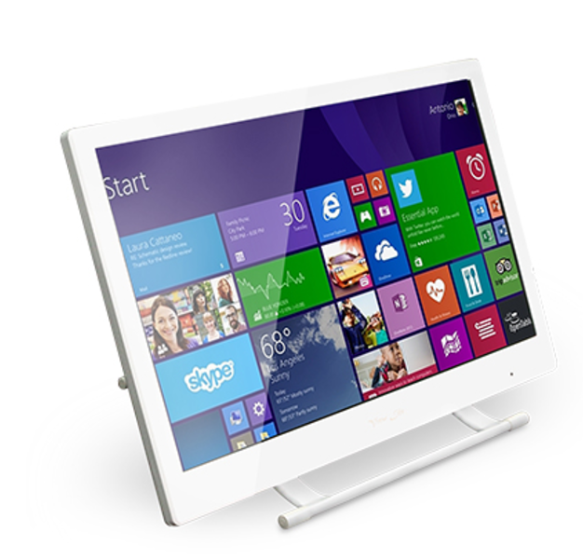
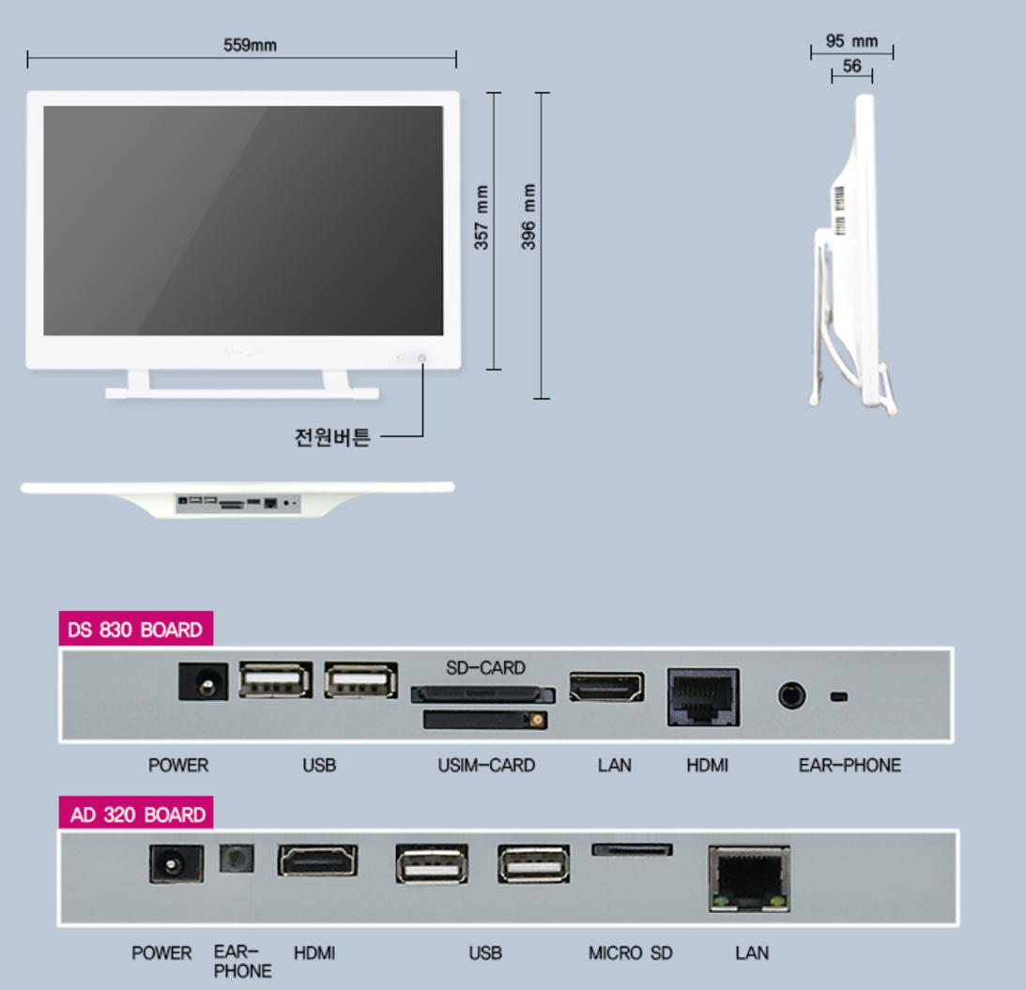
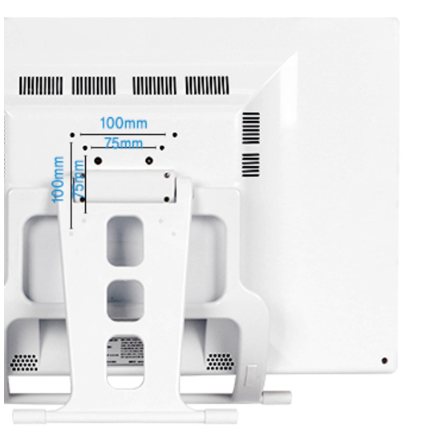
안드로이드 23형 올인원터치PC / AP-23-AO-I10W

Slide 19
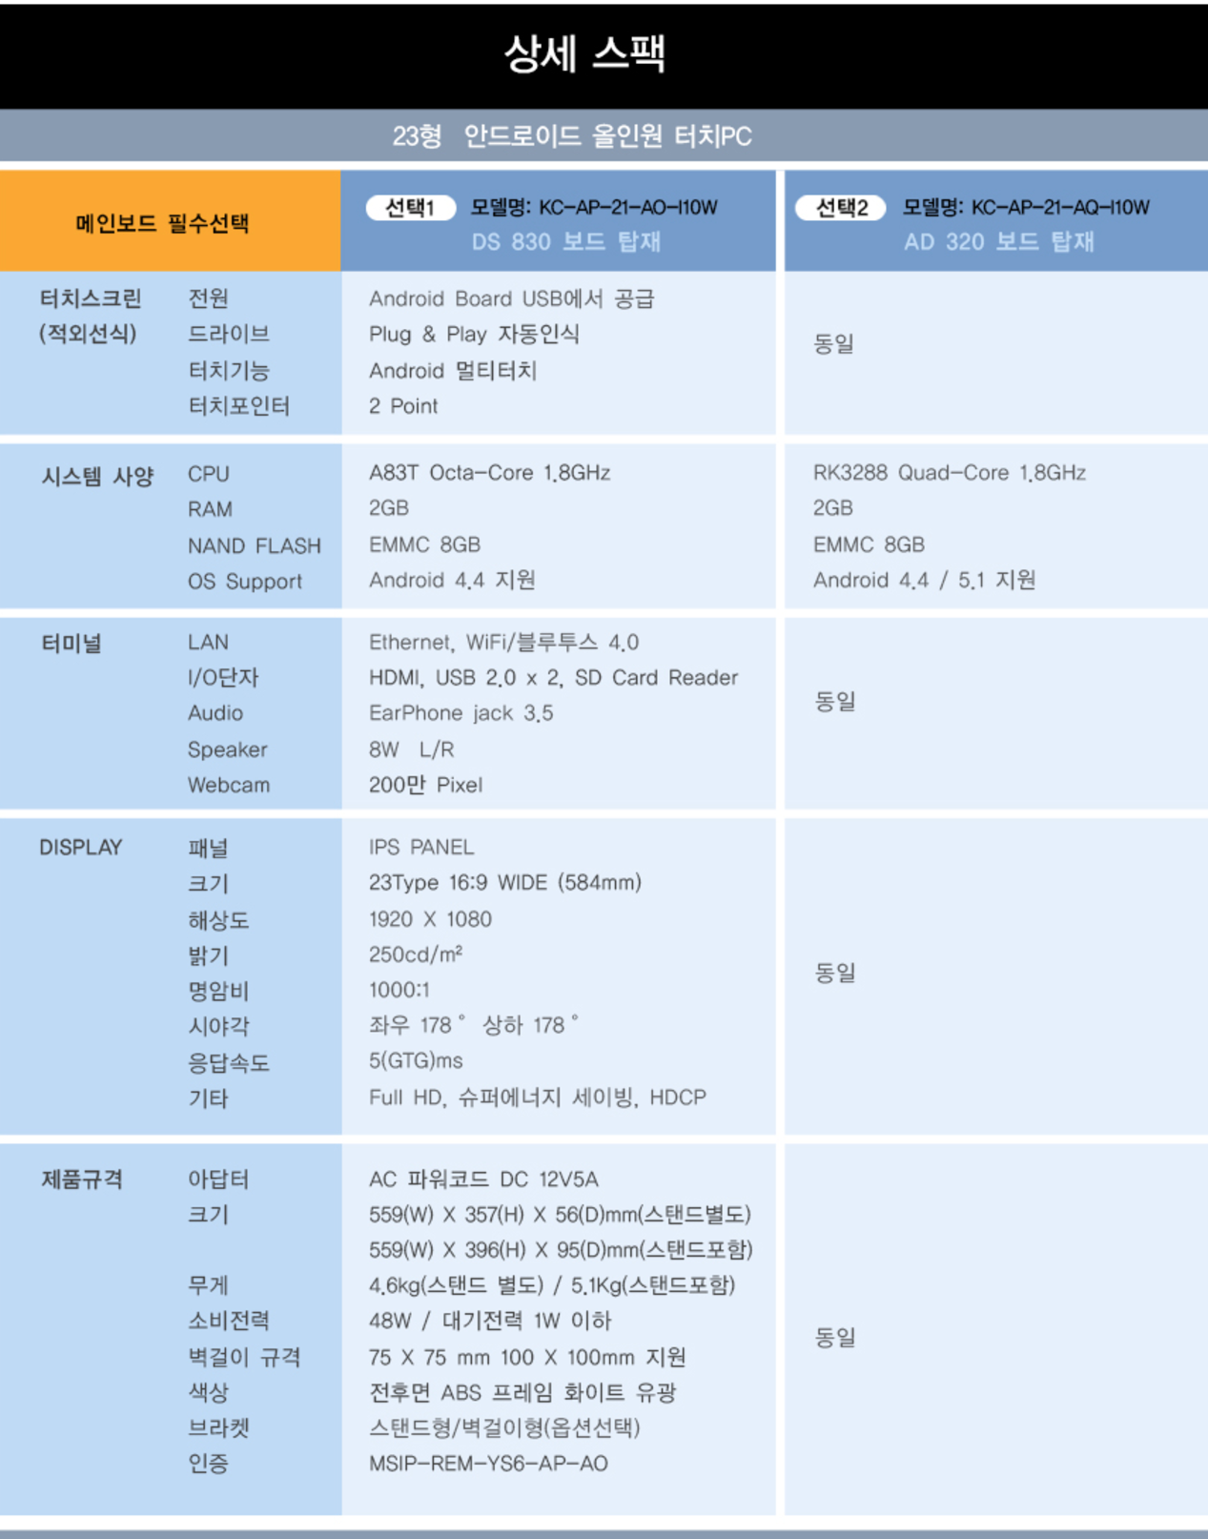

Slide 20
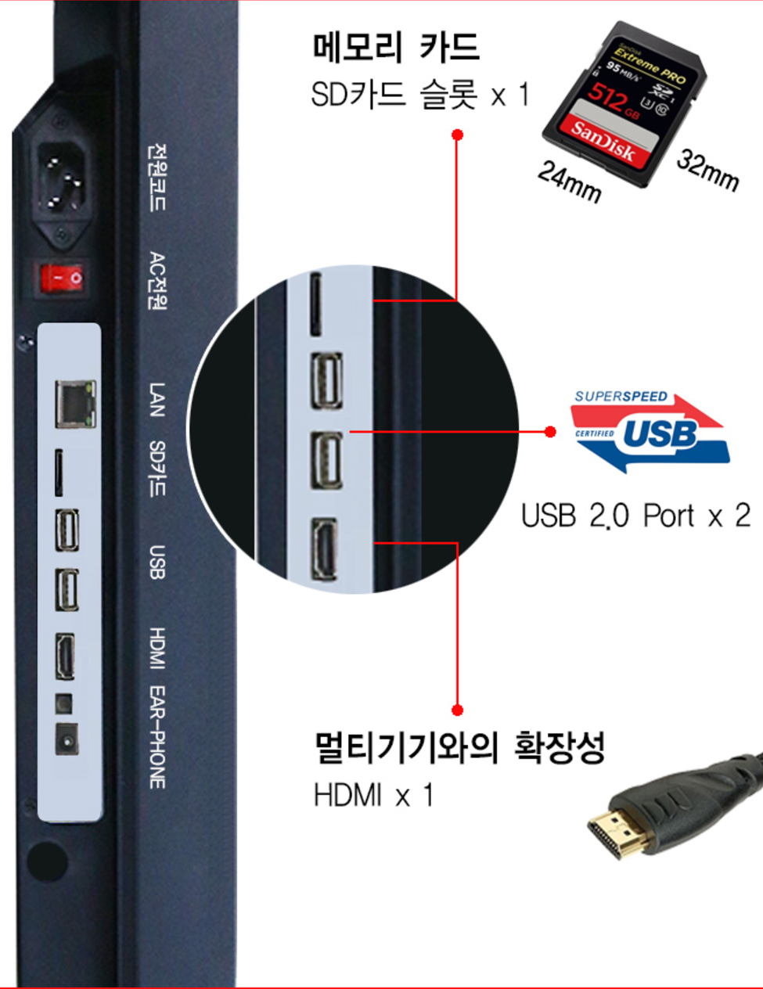
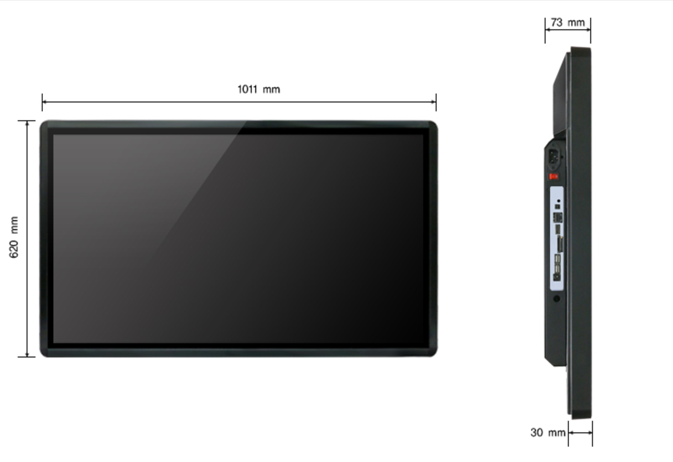
안드로이드 RK3288쿼드코어 43형 올인원터치PC(적외선식)/ AP-43-AQ-I22B

Slide 21
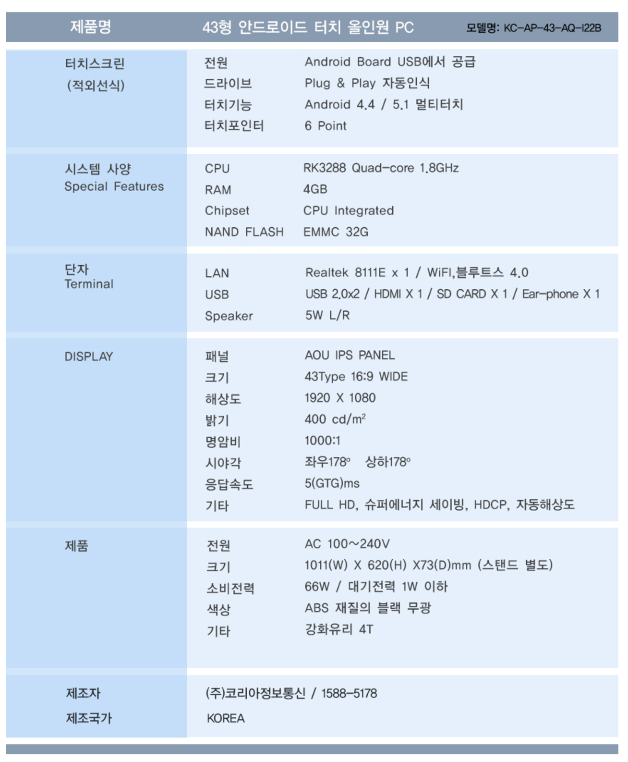

Slide 22
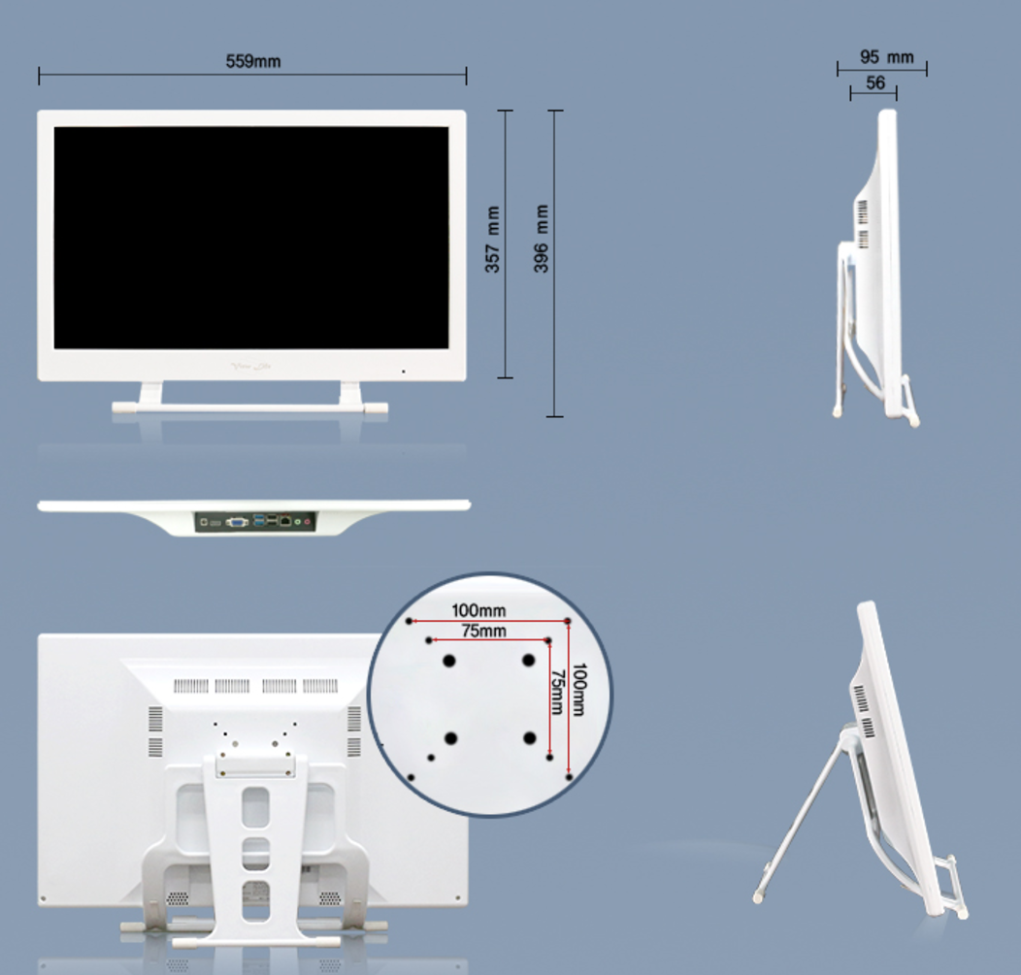
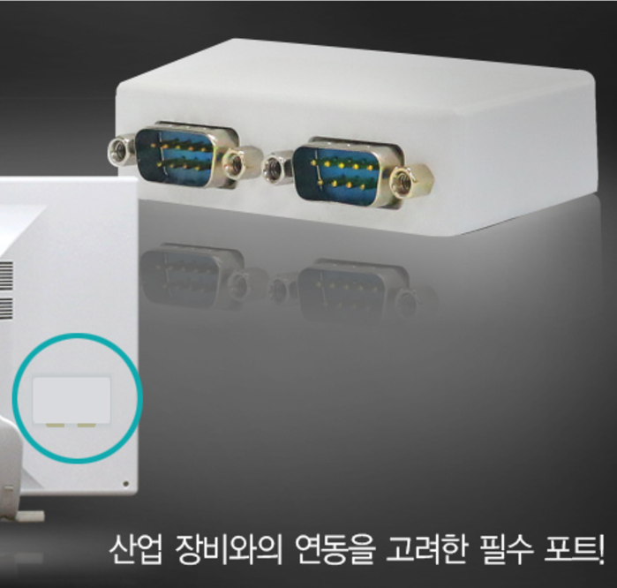
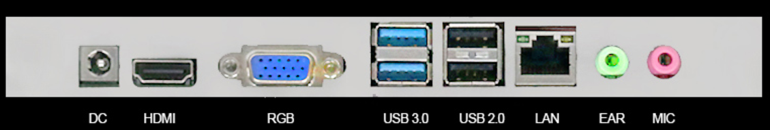
고급형 I5 23형 올인원 PC

Slide 23
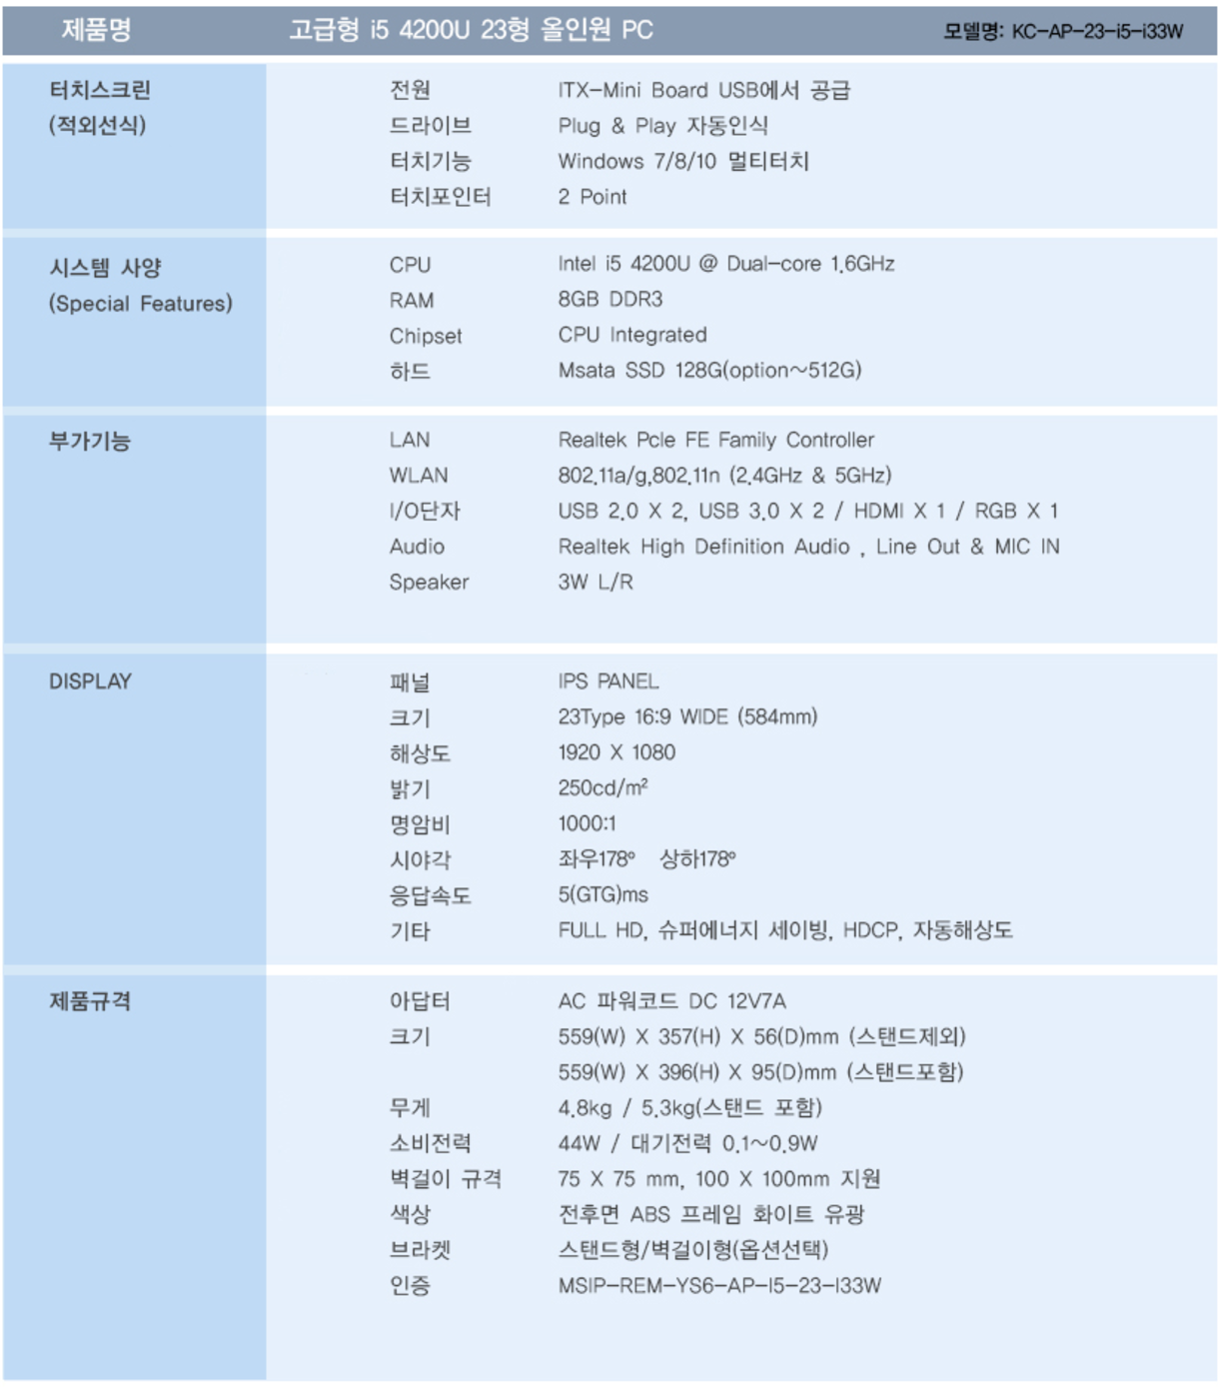

Slide 24
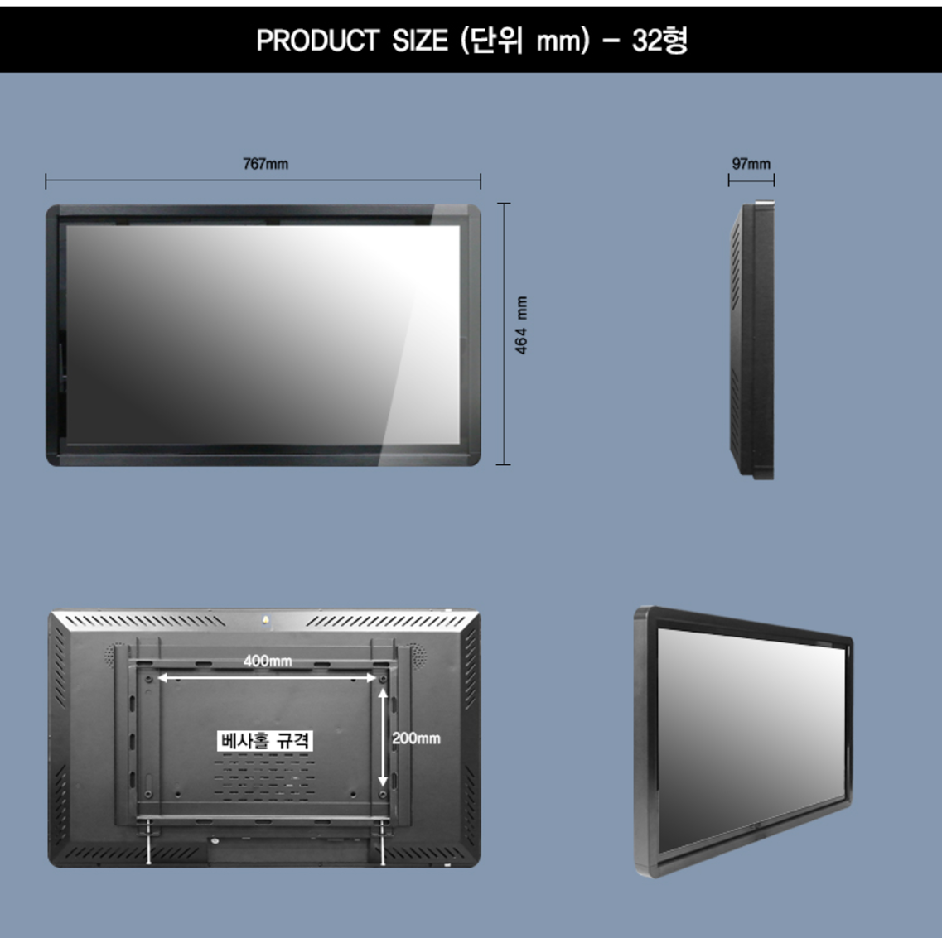
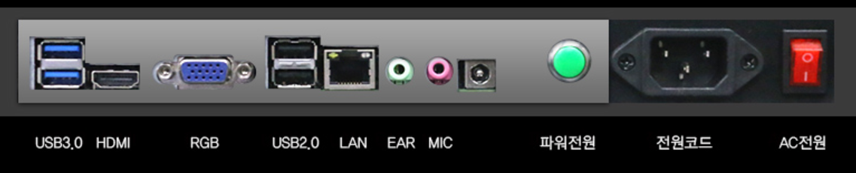
고급형 I5 32형 올인원터치PC(적외선식) / AP-32-I5-I22B-KO

Slide 25
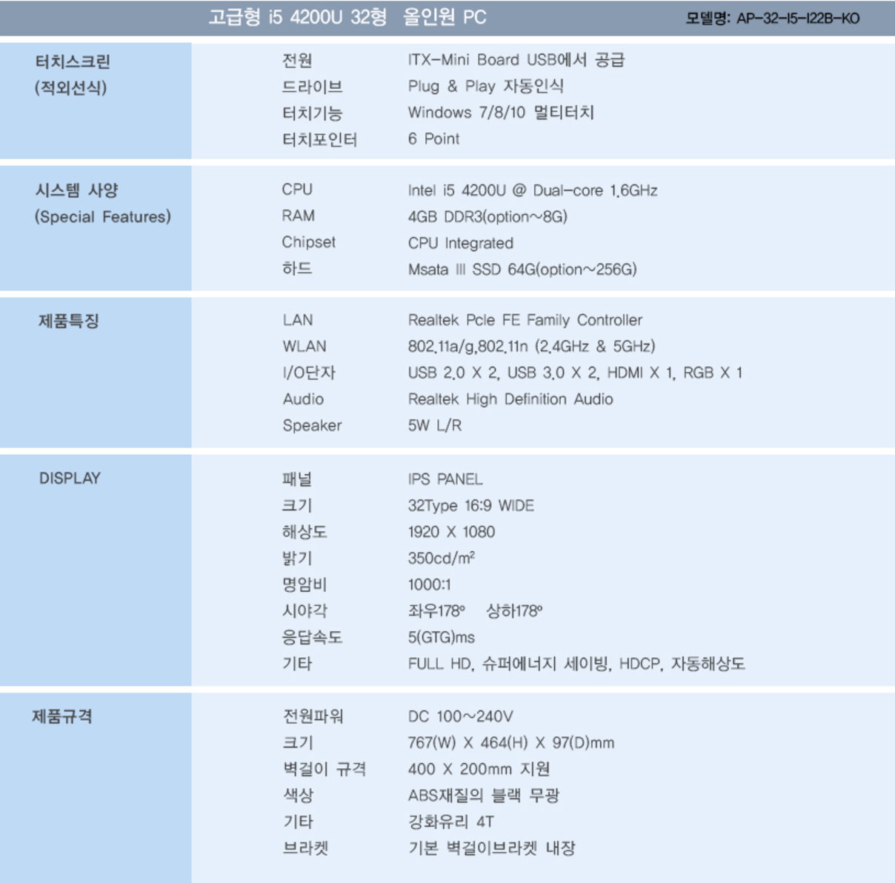

Slide 26
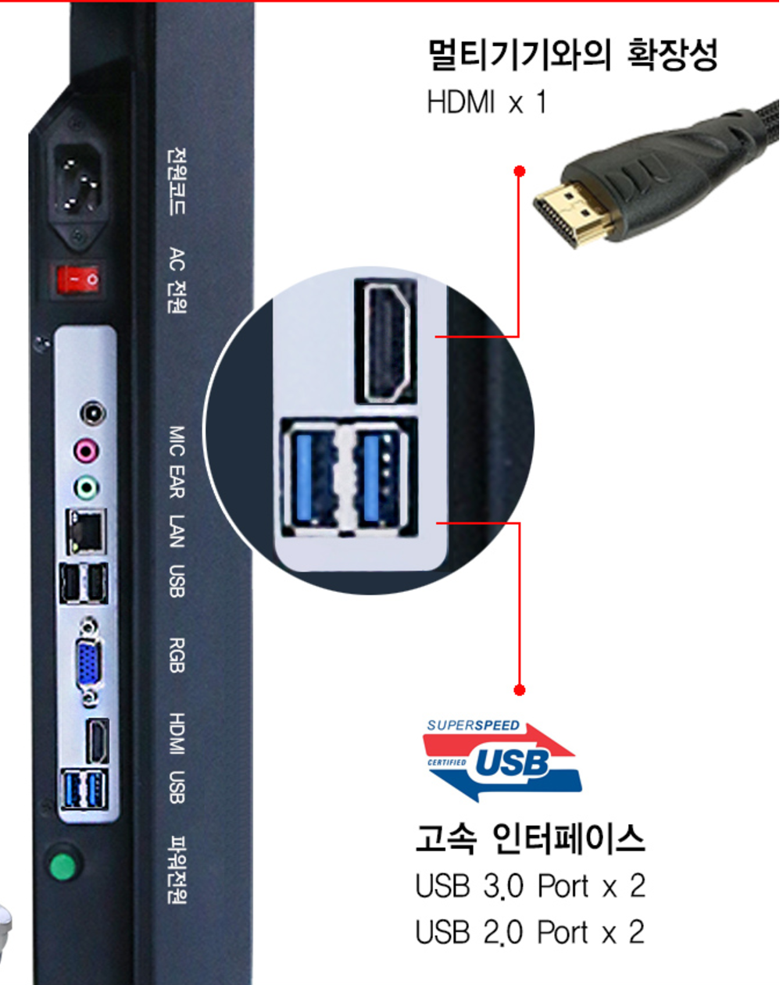
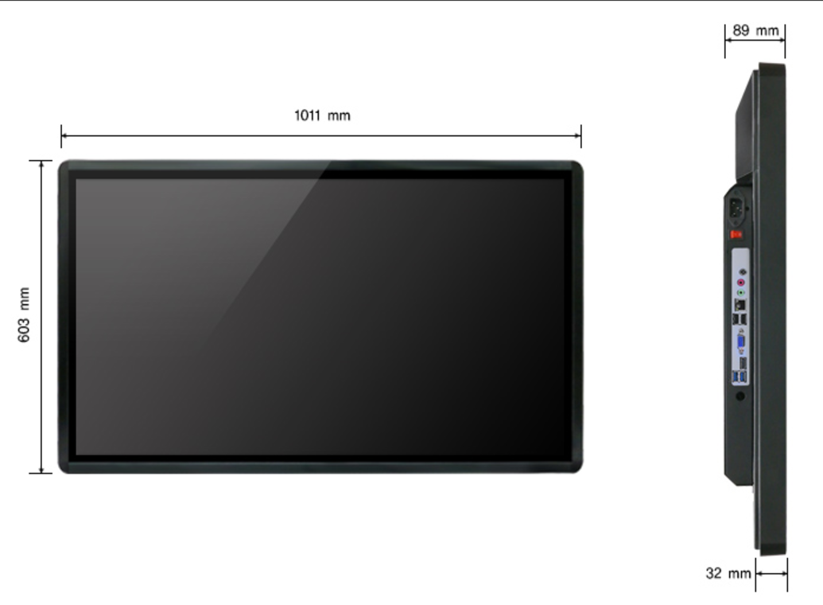
고급형 I5 43형 올인원터치PC(적외선식) / AP-43-I5-I22B

Slide 27
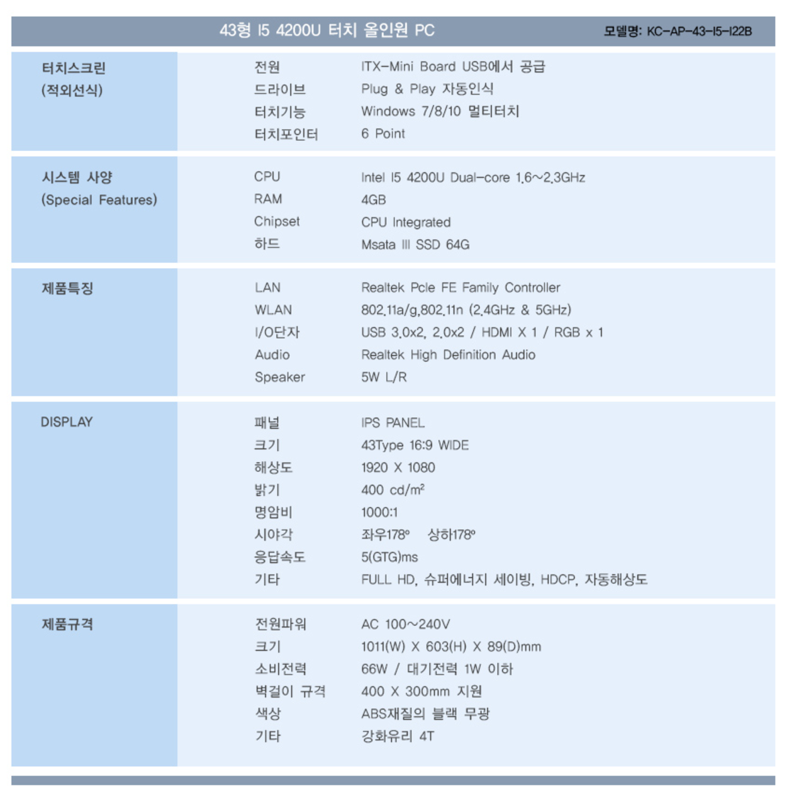

Slide 28
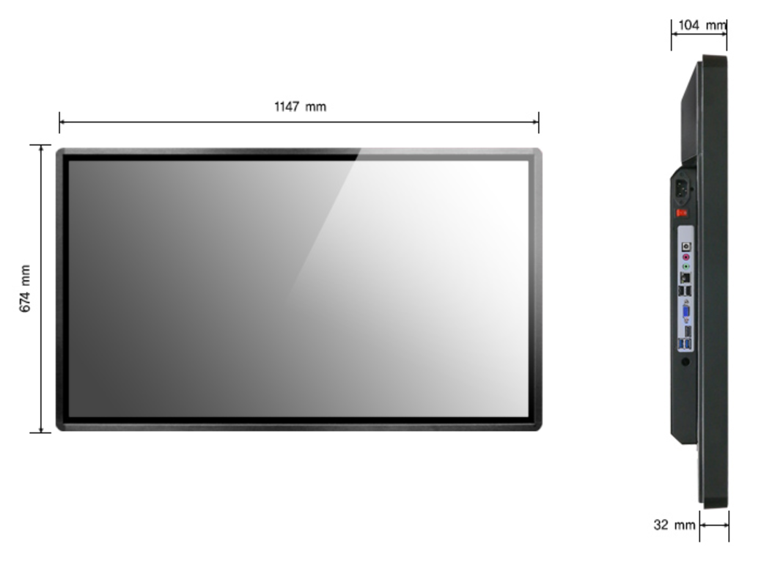
고급형 I5 49형 올인원터치PC(적외선식) / AP-49-I5-I22B-KO

Slide 29
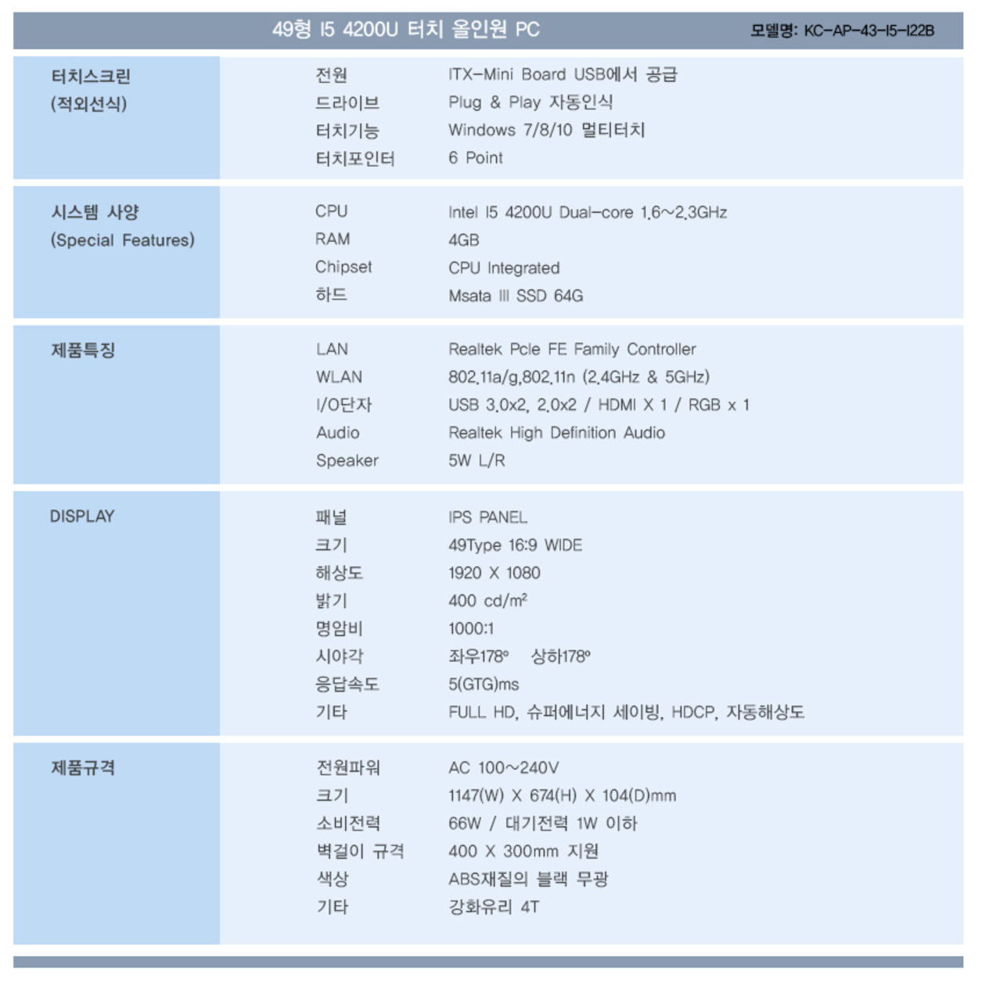

Slide 30
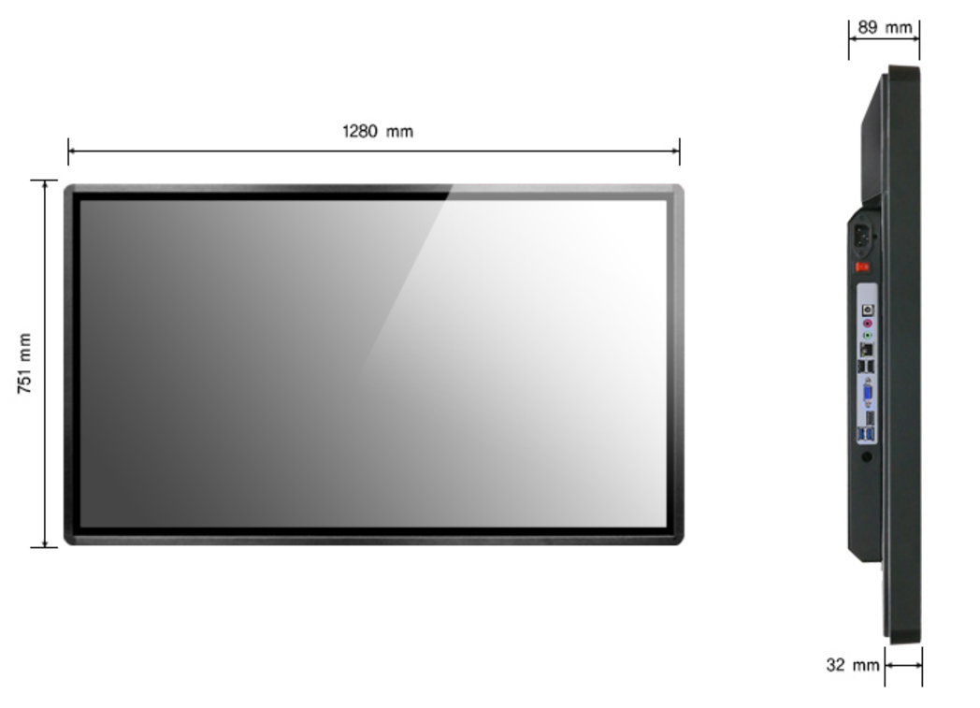
고급형 I5 55형 올인원터치PC(적외선식) / AP-55-I5-I22B-KO

Slide 31
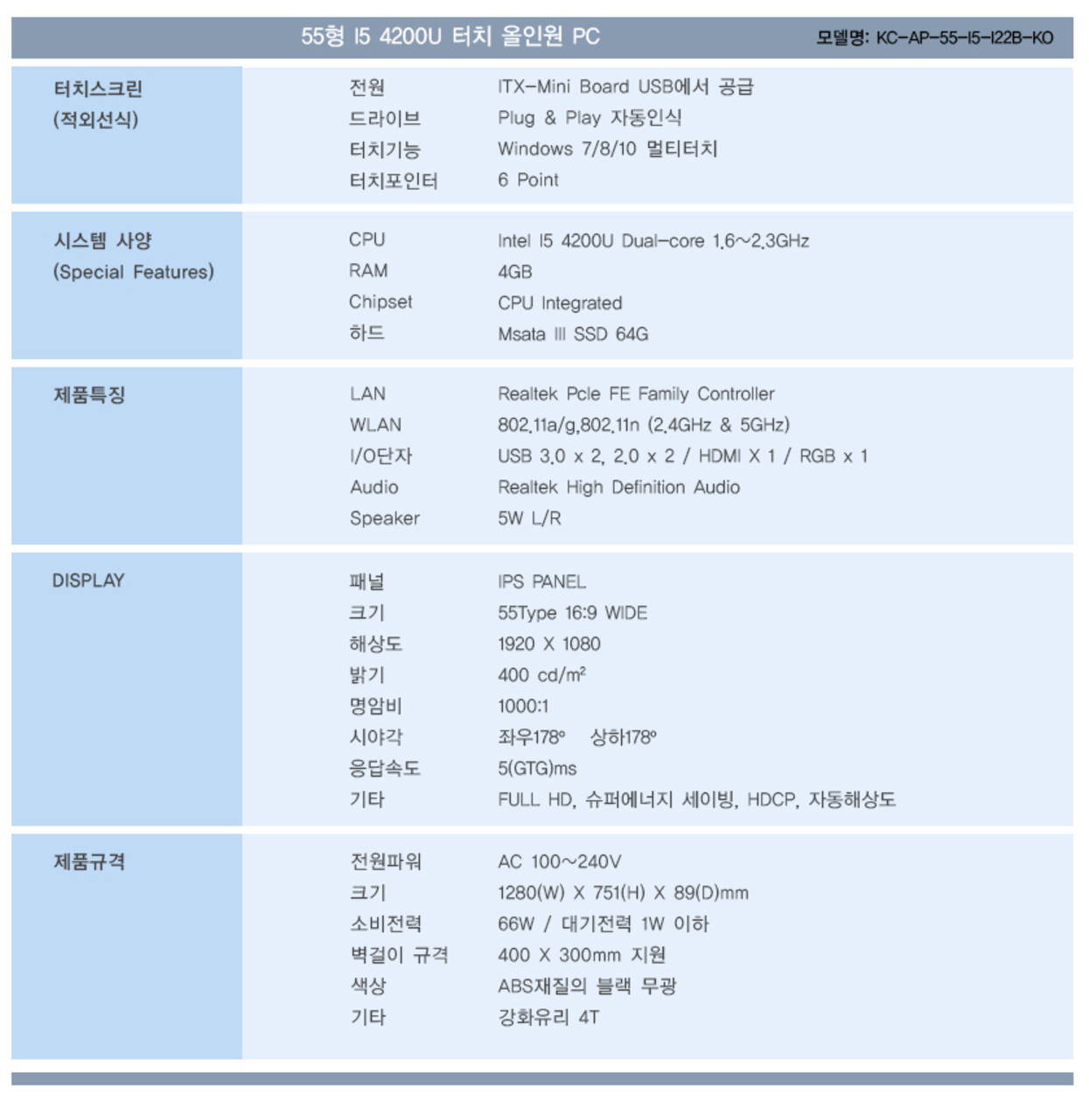

Slide 32
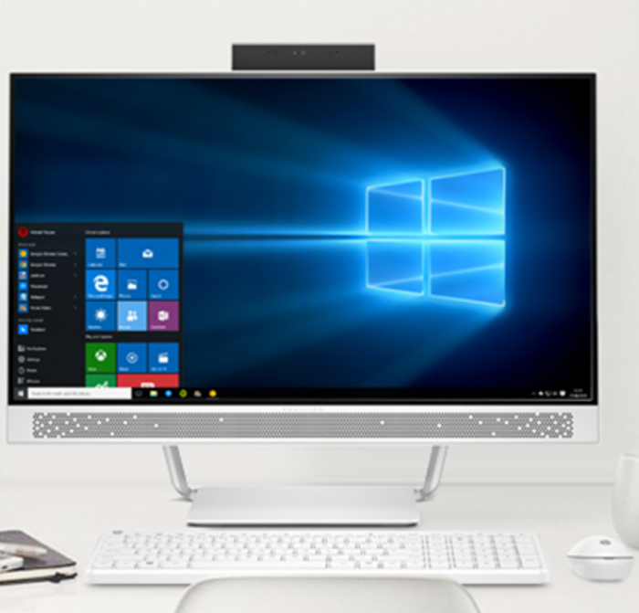
HP 파빌리온 24-A251KR (SSD 128GB + 2TB)

Slide 33
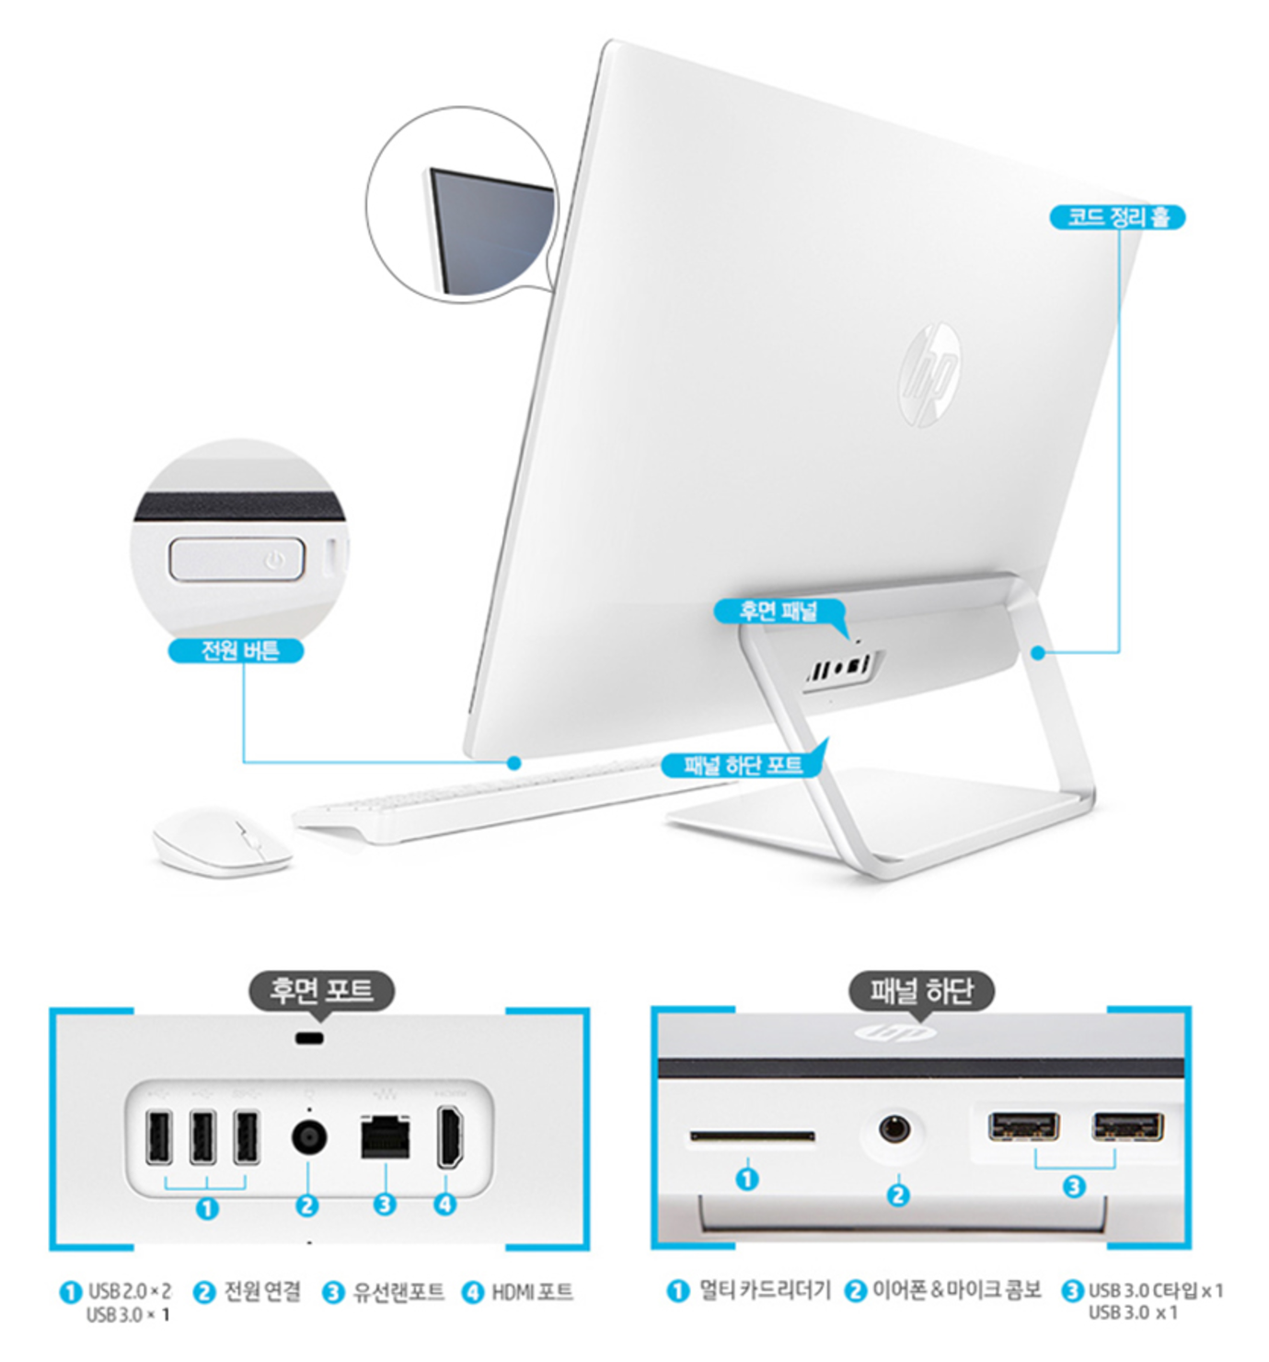
HP 파빌리온 24-A251KR (SSD 128GB + 2TB)

Slide 34
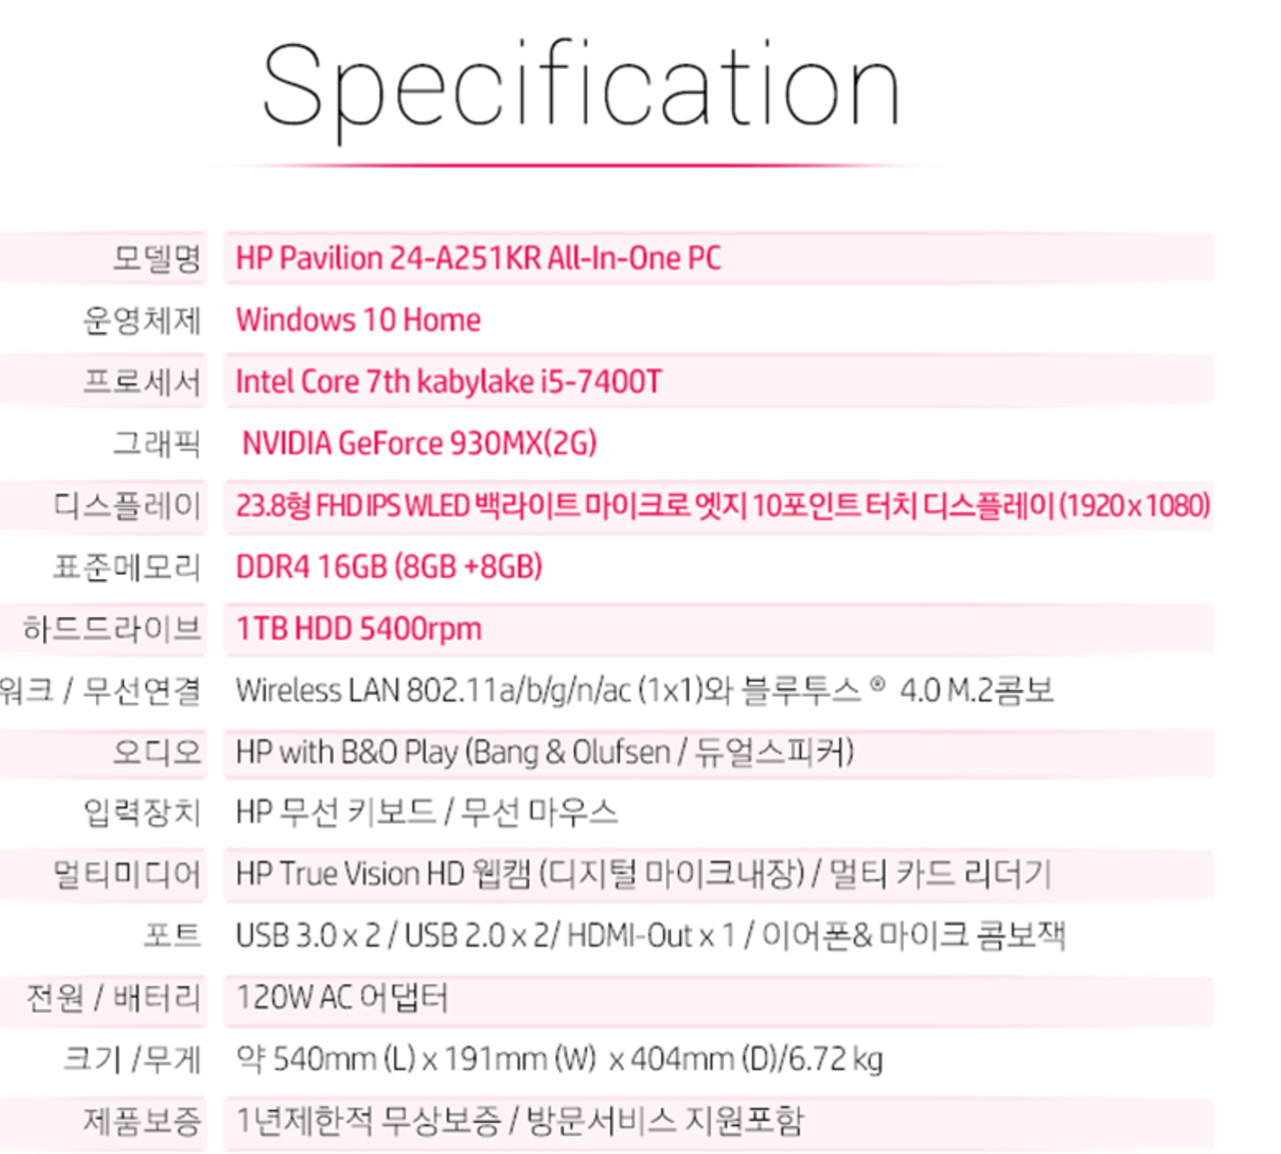

Slide 35
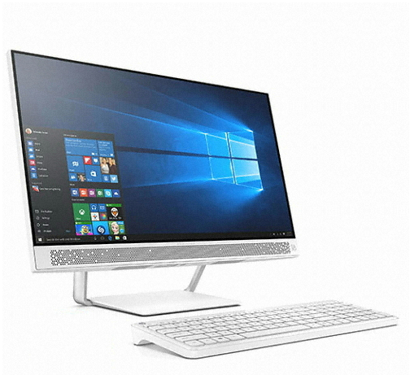
HP 파빌리온 27-A252KR (SSD 128GB + 2TB)

Slide 36
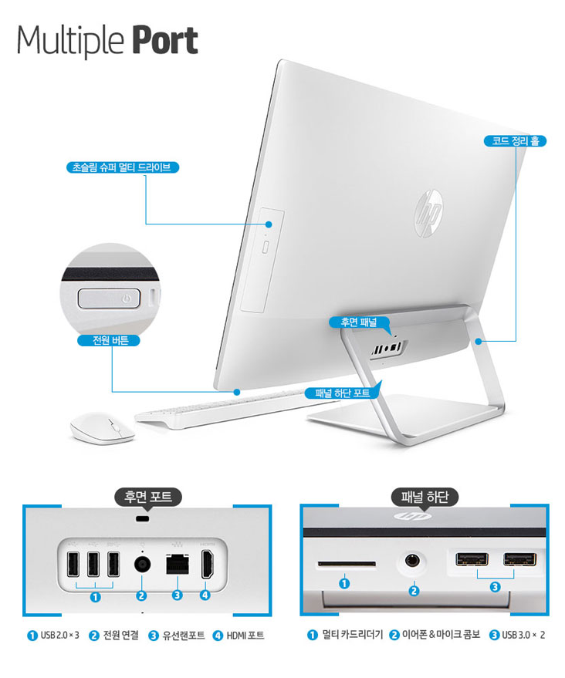
HP 파빌리온 27-A252KR (SSD 128GB + 2TB)

Slide 37
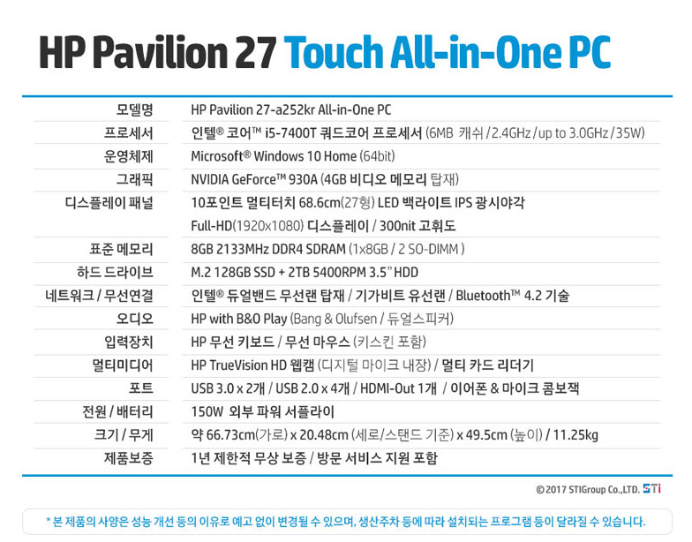

Slide 38
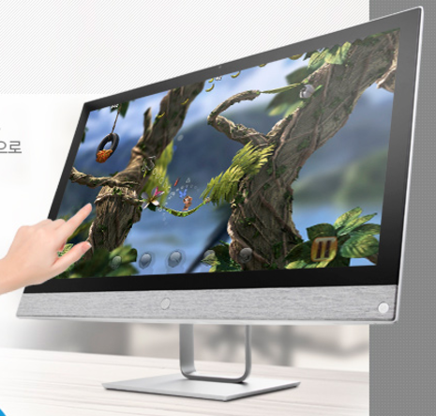
HP – [파빌리온] 27-r073k

Slide 39
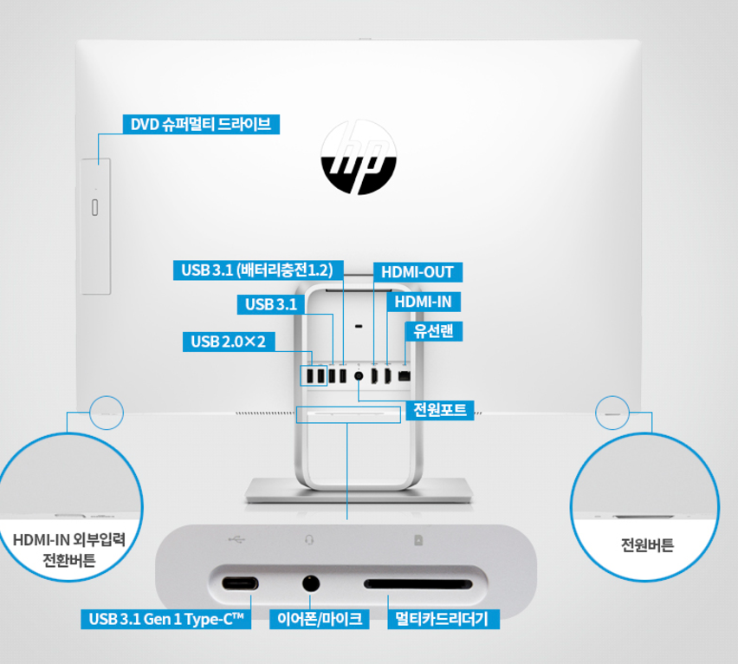
HP – [파빌리온] 27-r073k

Slide 41
[HP] INNO HP EliteOne 800 G3 AIO Touch (8G3A77W10)

Slide 42
[HP] INNO HP EliteOne 800 G3 AIO Touch (8G3A77W10)

Slide 43
[HP] INNO HP EliteOne 800 G3 AIO Touch (8G3A77W10)

Slide 45
ASUS - [Zen AiO] Z240ICGT-GF195X

Slide 47
ASUS - [Zen AiO Pro] Z240IEGK-GA035T

Slide 49
[삼성전자] 올인원7 DM710A4M-L58S

Slide 50
[삼성전자] 올인원7 DM710A4M-L58S

Slide 52
적외선식 터치

Slide 53
CPU 성능
CPU | 성능
Intel Core i5-4200U @ 1.60GHz | 3,273
Intel Core i5-6400T @ 2.20GHz | 5,576
Intel Core i5-7400T @ 2.40GHz | 6,539
Intel Core i7-7700T @ 2.90GHz | 9,392
Intel Core i7-7700 @ 3.60GHz | 10,813
출처 : https://www.cpubenchmark.net/high_end_cpus.html

Slide 54
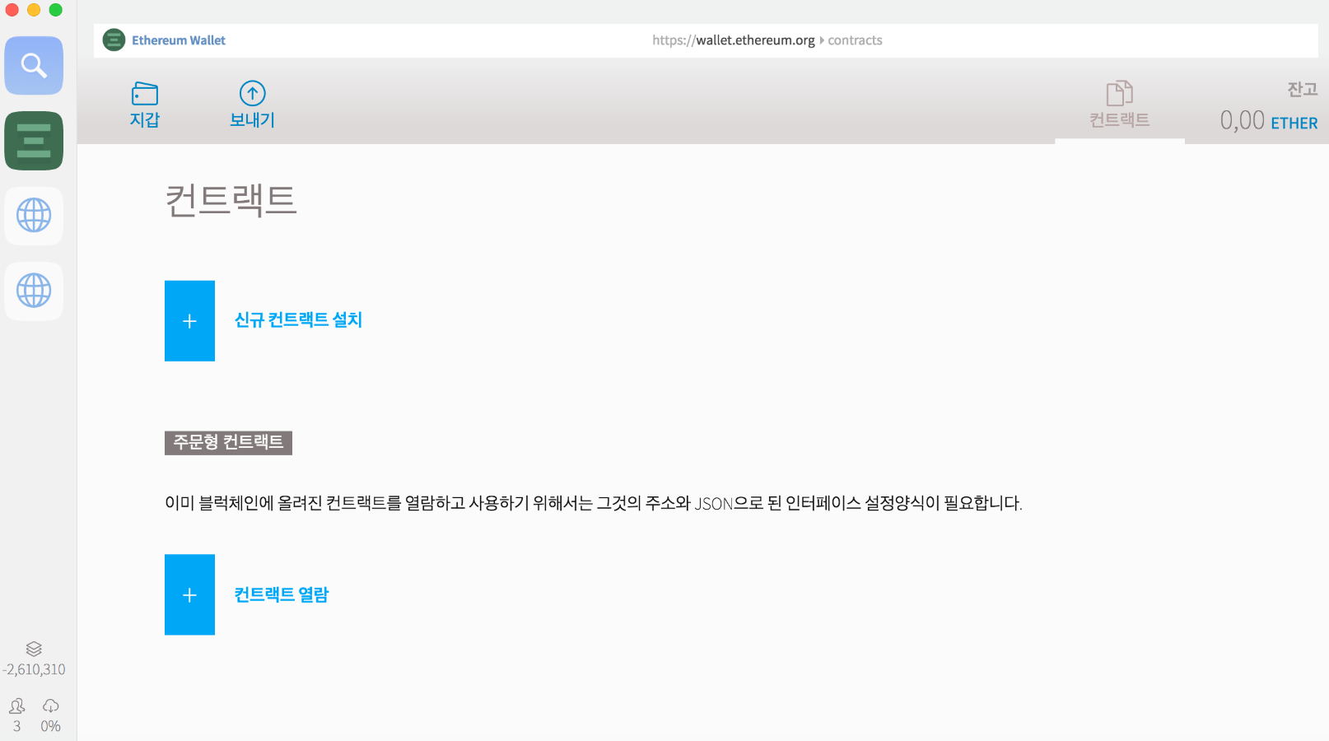
MIST WALLET
Contract 및 token을 개발 및 사용하는데에 필요
개발자용 full node wallet(동기화 필요)
Notes:
블록에는 트랜잭션 데이터 및 노드(검증자)들의 자산증명이 올라가고 자산이 가장 큰 블록체인을 가장 정당항 블록체인으로 합의하기로 한다 -> 자산이 많은 사용자일 경우 화폐가치를 지키기 위해 부정한 블록을 선택하지 않을거라는 점에 착안

Slide 55
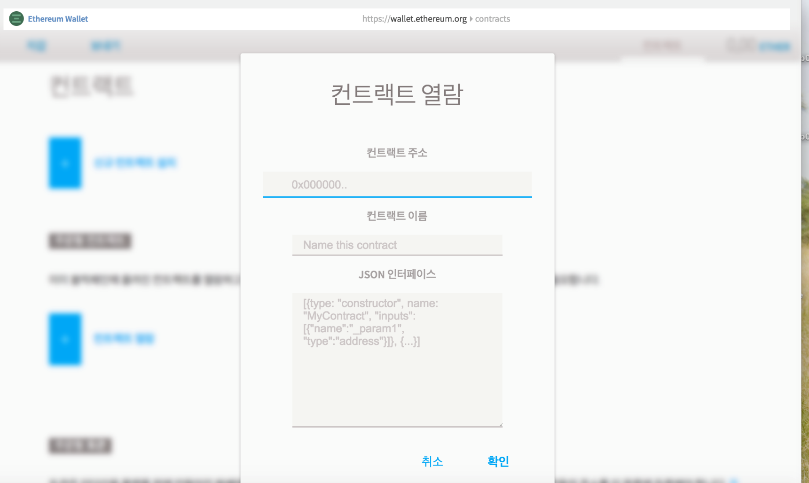
MIST WALLET
Notes:
블록에는 트랜잭션 데이터 및 노드(검증자)들의 자산증명이 올라가고 자산이 가장 큰 블록체인을 가장 정당항 블록체인으로 합의하기로 한다 -> 자산이 많은 사용자일 경우 화폐가치를 지키기 위해 부정한 블록을 선택하지 않을거라는 점에 착안

Slide 56
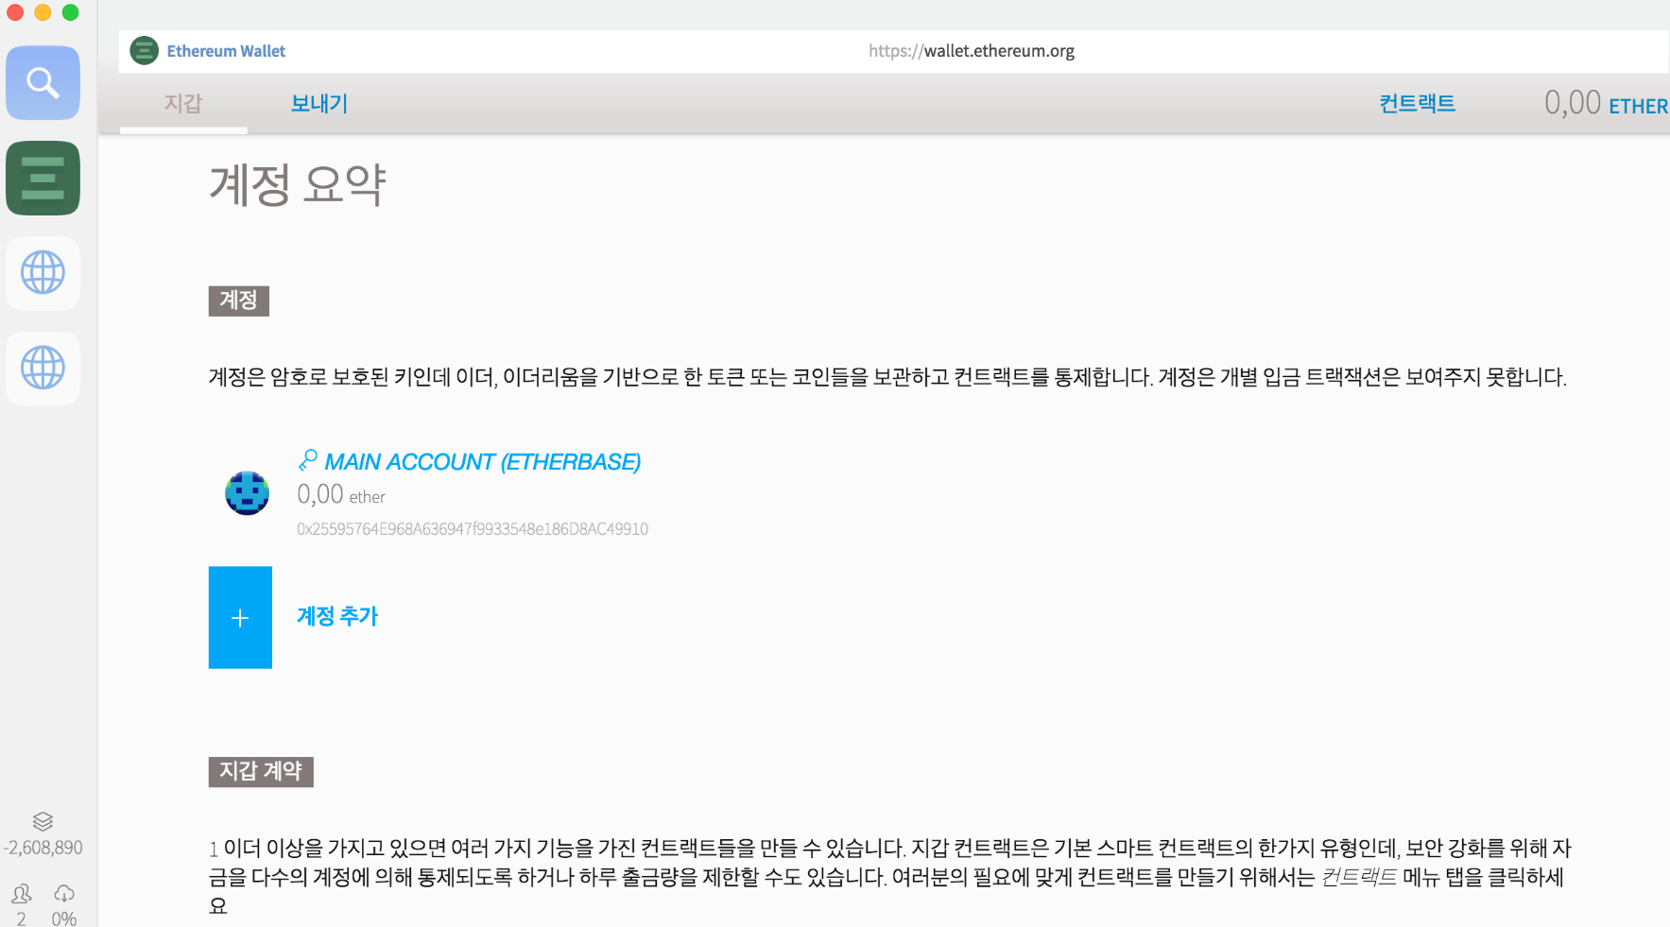
MIST WALLET
Notes:
블록에는 트랜잭션 데이터 및 노드(검증자)들의 자산증명이 올라가고 자산이 가장 큰 블록체인을 가장 정당항 블록체인으로 합의하기로 한다 -> 자산이 많은 사용자일 경우 화폐가치를 지키기 위해 부정한 블록을 선택하지 않을거라는 점에 착안

Slide 57
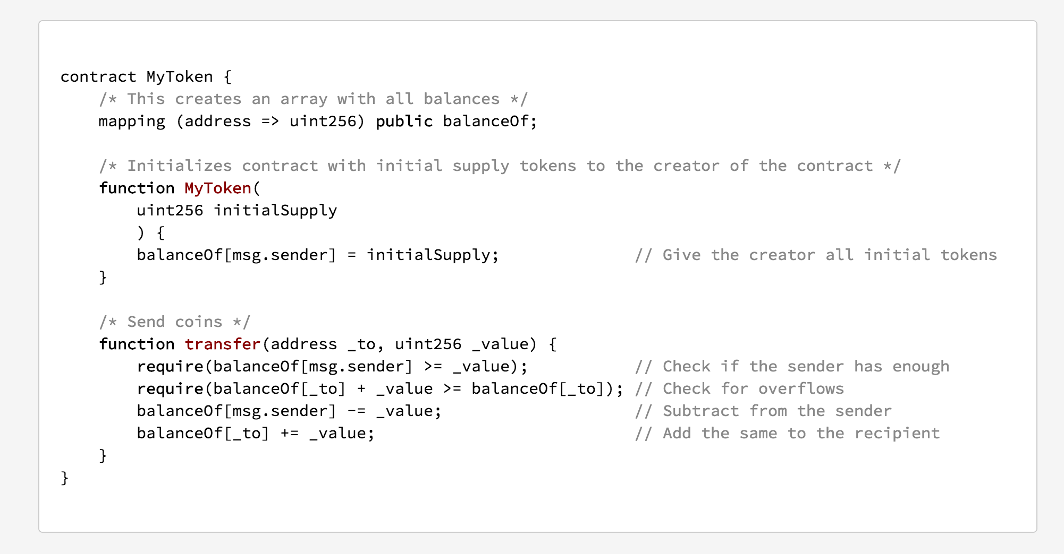
MIST WALLET
Smart contract, Token 개발 및 배포 가능
Notes:
블록에는 트랜잭션 데이터 및 노드(검증자)들의 자산증명이 올라가고 자산이 가장 큰 블록체인을 가장 정당항 블록체인으로 합의하기로 한다 -> 자산이 많은 사용자일 경우 화폐가치를 지키기 위해 부정한 블록을 선택하지 않을거라는 점에 착안

Slide 58
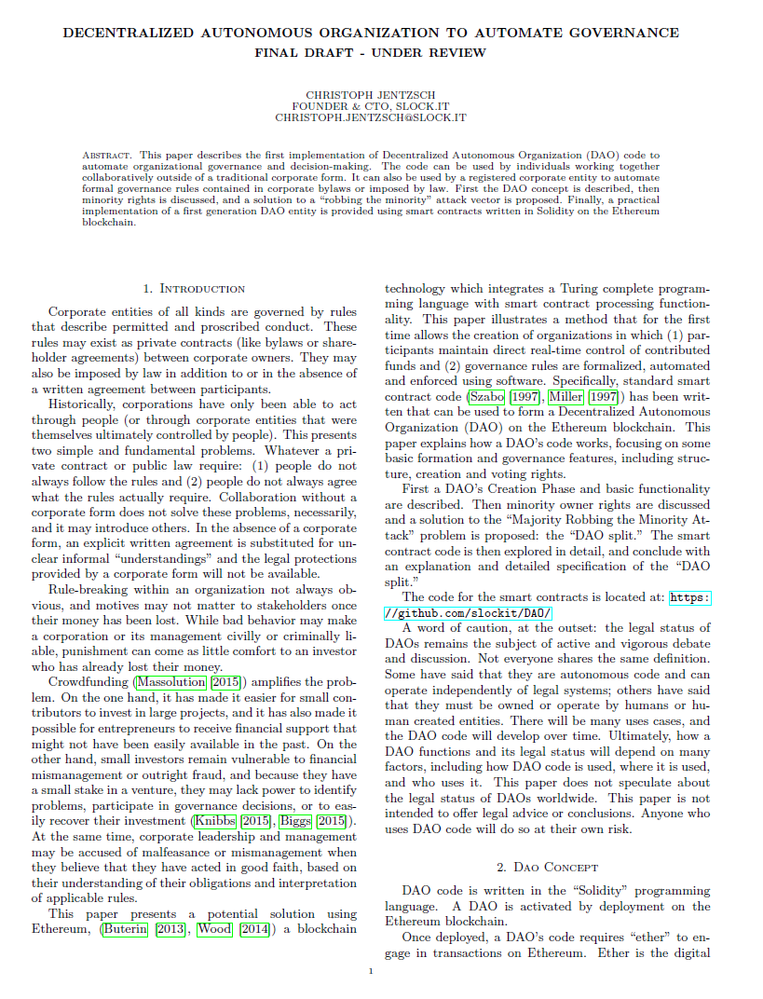
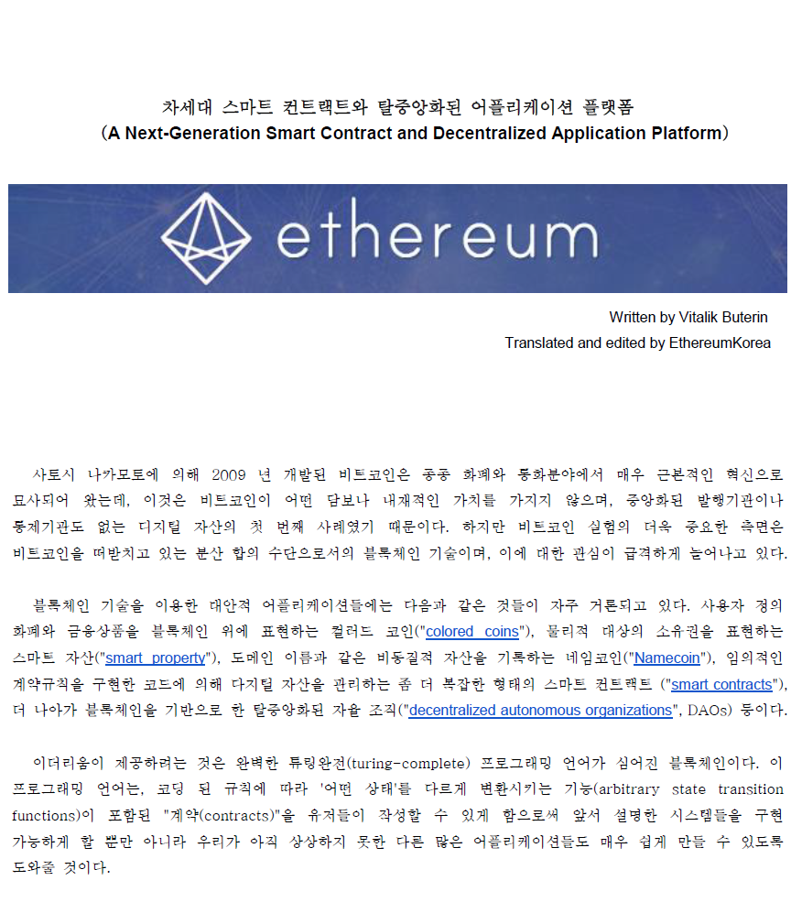
참고자료
이더리움 백서
DAO 백서
Notes:
블록에는 트랜잭션 데이터 및 노드(검증자)들의 자산증명이 올라가고 자산이 가장 큰 블록체인을 가장 정당항 블록체인으로 합의하기로 한다 -> 자산이 많은 사용자일 경우 화폐가치를 지키기 위해 부정한 블록을 선택하지 않을거라는 점에 착안

Slide 59
참고자료
참고자료참고자료
참고자료
참고자료
참고자료
참고자료
참고자료
참고자료
참고자료
참고자료
참고자료
참고자료
이더리움 백서
DAO 백서
Notes:
블록에는 트랜잭션 데이터 및 노드(검증자)들의 자산증명이 올라가고 자산이 가장 큰 블록체인을 가장 정당항 블록체인으로 합의하기로 한다 -> 자산이 많은 사용자일 경우 화폐가치를 지키기 위해 부정한 블록을 선택하지 않을거라는 점에 착안

Slide 60
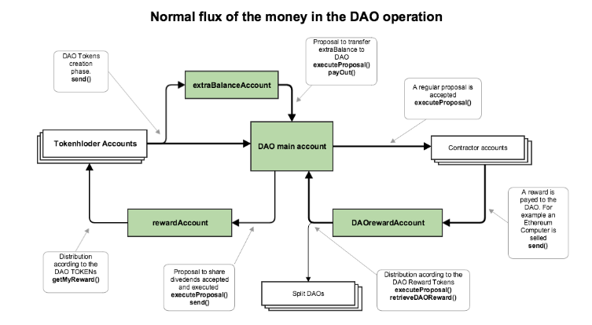
THE DAO

Slide 61
DAO
탈 중앙화 자율조직
합의된 논리에 의해 자동적 프로세스 실행
사람들의 참여를 전제, Contractor를 고용 (위의 문제 해결)
자체적인 자산인 펀드를 가짐(Dao Token)

Slide 62
DAO
조직의 의사결정 자동화
투자한 ether 양에 따라 DAO TOKEN 배분 (투표권 및 지분)
배분된 TOKEN은 이후 ether로 환수 가능 (DAO ATTACK 발생)
모든 일련의 프로세스가 Smart contract에 의해 실행
-제안 발의, 투표, 합의 및 폐기

Slide 63
THE DAO ATTACK
지분을 환수하는 과정에서의 코드 오류 이용(무한루프)

Slide 64

Bitcoin Core – test
Bitcoind 프로그램 기동
101개의 블록 생성
Notes:
로컬 테스트넷을 기동한다.
이후 bitcoin-cli 명령어를 이용하여 101개의 블록을 생성한다.
화면에 보여지는 문자열들은 한 행마다 하나의 블록 해시값을 표현.
비트코인은 보상을 받은 후 100블록이 경과하지 않으면 송금 등에 이용할 수 없다. 따라서 101개의 블록을 생성하면 보상으로 50BTC를 받음. (mainnet 에서는 한 블록당 보상은 12.5BTC)
그리고 송금 등의 트랜잭션이 확정되어 거래된 비트코인을 이용하기 위해서는 6개 블록이 경과되어야 함(이는 1시간 정도가 소요됨)

Slide 65


Bitcoin Core – test
Bitcoin-cli –regtest getbalance : 현재 채굴자의 잔고 확인 가능
채굴자 에게서 송금을 받을 계좌를 생성, 라벨링
Notes:
해당 명령어로 채굴자의 잔고 확인이 가능 -> 첫 번째 블록에 대한 보상을 101번째 블록이 생성되므로써 받음.
해당 명령어로 새로운 계좌를 생성하면 계좌의 주소가 나타남.
New_address라는 이름으로 라벨링을 해줌

Slide 66


Bitcoin Core – test
Bitcoin-cli –regtest sendtoaddress [송금받을 계좌] [송금 액수]
Bitcoin-cli –regtest listunspent : 현재 확증(검증)된 트랜잭션들
Notes:
채굴자가 new_addres라는 계좌에 10BTC를 송금하는 트랜잭션이 생성되고 해당 트랜잭션의 ID가 부여됨.
이후 현재 확정된 트랜잭션에 대해 검색하는 해당 명령어를 작성하는데 방금 송금한 트랜잭션이 없다?
아직 확정이 되지 않았음을 알 수 있음.
미확정된 트랜잭션을 보는 명령어는 저기 명령어에0하나만 붙여주면 됨

Slide 67

Bitcoin Core – test
Bitcoin-cli –regtest listunspent 0 : 검증되지 않은 트랜잭션 리스트
Notes:
해당 명령어를 입력하면 아직 확정이 되지 않은 트랜잭션의 내역이 나옴
방금 송금 트랜잭션을 확인할 수 있음
두 개로 나뉘어져 있는데
위에 해당하는 것은 채굴자(송금한 계좌)의 트랜잭션에 대한 정보를 보여줌
지갑 주소와 송금을 하고 난 뒤에 잔액 (50BTC에서 10BTC를 송금했으니 40BTC가 남아있는 모습)
그리고 밑의 내용은 송금을 받은 new_address의 정보를 보여줌
10BTC를 송금받은것을 확인할 수 있음

Slide 68


Bitcoin Core – test
채굴자의 잔고 : 수수료만 빠져나갔음을 확인가능
채굴자가 블록을 한 개 더 생성
Notes:
채굴자의 잔고를 확인해보면 10BTC을 이체한 수수료만 빠져나갔음이 확인 가능
이후 채굴자가 블록을 한 개 더 생성시 일전의 송금 트랜잭션이 확정이 됨 (실제 mainnet에서는 6개 블록 이후에 확정이 됌)

Slide 69


Bitcoin Core – test
송금을 받은 NEW_ADDRESS의 잔고에 10BTC 확인 가능
송금을 한 채굴자의 잔고에 10BTC가 이체됐음을 확인 가능
Notes:
트랜잭션이 확정이 되고 나면 송금이 완료된것을 확인할 수 있음.

Slide 71
[HP] INNO HP EliteOne 800 G3 AIO Touch (8G3A77W10)

Slide 72
[HP] INNO HP EliteOne 800 G3 AIO Touch (8G3A77W10)

Slide 73
[HP] INNO HP EliteOne 800 G3 AIO Touch (8G3A77W10)

Slide 74
[HP] INNO HP EliteOne 800 G3 AIO Touch (8G3A77W10)

Slide 76
ASUS - [Zen AiO] Z240ICGT-GF195X

Slide 78
ASUS - [Zen AiO Pro] Z240IEGK-GA035T

Slide 80
[삼성전자] 올인원7 DM710A4M-L58S

Slide 81
[삼성전자] 올인원7 DM710A4M-L58S

Slide 83
적외선식 터치

Slide 84
CPU 성능
CPU | 성능
Intel Core i5-4200U @ 1.60GHz | 3,273
Intel Core i5-6400T @ 2.20GHz | 5,576
Intel Core i5-7400T @ 2.40GHz | 6,539
Intel Core i7-7700T @ 2.90GHz | 9,392
Intel Core i7-7700 @ 3.60GHz | 10,813
출처 : https://www.cpubenchmark.net/high_end_cpus.html

Slide 85
올인원 PC 조사
 | 코리아정보통신 | HP | ASUS | Samsung
장점 | 23~55인치 다양하게 판매 | 제품 군 다수 | UHD 제공
 | 전 제품 VESA 홀 제공 | 10 Point 터치 | 10 Point 터치
단점 | 2, 6 Point 터치 | 24, 27 인치 제품만 존재 | 24, 27 인치 제품만 존재 | 24인치 제품만 존재
 | 성능 군 일정 |  |  | 3 Point 터치
코리아 정보통신
- http://wkccmall.co.kr/product/list.html?cate_no=61
다나와 일체형 PC
- http://prod.danawa.com/list/?cate=112766&logger_kw=ca_main_more

Slide 86
 | 안드로이드 23형- (LINK) | 안드로이드 43형 –(LINK) | 고급형 I5 23형 – (LINK) | 고급형 I5 32형 –(LINK) | 고급형 I5 43형 –(LINK) | 고급형 I5 49형 –(LINK) | 고급형 I5 55형 –(LINK)
제조사 | 코리아정보통신 | 코리아정보통신 | 코리아정보통신 | 코리아정보통신 | 코리아정보통신 | 코리아정보통신 | 코리아정보통신
벽걸이 | O | O | O | O | O | O | O
인치 | 23 | 43(32, 49, 55) | 23 | 32 | 43 | 49 | 55
멀티터치 | 2 Point | 6 Point | 2 Point | 6 Point | 6 Point | 6 Point | 6 Point
성능 | QuadCore RAM 2G Storage 8G | RK3288 QuadCore 1.8Ghz/32G/4G RAM | Intel i5 4200u/ SSD 128G/8G RAM | Intel i5 4200u/ SSD 64G/4G RAM | Intel i5 4200u/ SSD 64G/4G RAM | Intel i5 4200u/ SSD 64G/4G RAM | Intel i5 4200u/ SSD 64G/4G RAM
OS | Android 4.4&5.1 | Android 4.4&5.1 | Win10(옵션) | Win10(옵션) | Win10(옵션) | Win10(옵션) | Win10(옵션)
패널 | Full HD /5ms | Full HD/5ms | Full HD/5ms | Full HD/5ms | Full HD/5ms | Full HD/5ms | Full HD/5ms
특징 |  |  | 15핀 시리얼포트(옵션) | 화사한 색감 밝기 350cd/m2 | 강화유리 4T | 강화유리 4T | 강화유리 4T
가격 | 549,000 | 1,630,000 | 890,000 | 1,590,000 | 1,790,000 | 2,090,000 | 2,400,000

Slide 87
 | [파빌리온] 24-a251KR– (LINK) | [파빌리온] 27-A252KR/27-A273KR – (LINK) | [파빌리온] 27-R072KR /27-R073KR – (LINK) | [엘리트원] 800 G3 AIO - 8G3A77W10 – (LINK) | [ZenAio] Z240ICGT-GF195X – (LINK) | [Zen AiO Pro] Z240IEGK-GA035T – (LINK) | [올인원7 ]DM710A4M-L58S – (LINK)
제조사 | HP | HP | HP | HP | ASUS | ASUS | Samsung
벽걸이 | X | X | X | O | X | X | X
인치 | 24 | 27 | 27 | 24 | 24 | 24 | 24
멀티터치 | 10 Point | 10 Point | 10 Point | 10 Point | 10 Point | 10 Point | 3 Point
CPU | I5-7400T | I5-7400T /I7-7700T | I5-7400T /I7-7700T | I7-7700 | I5-6400T | I7-7700T | I5-7400T
Storage | HDD 1TB | HDD 2TB SSD 128GB | HDD 2TB SSD 128GB | HDD 1TB | HDD 1TB SSD 128GB | HDD 1TB SSD 512GB | HDD 500GB SSD 128GB
RAM | 16GB | 8GB | 8GB | 8GB | 8GB | 32GB | 8GB
Graphic |  | GeForce 930A /GeForce 930MX | AMD Radeon 530 | Intel HD Graphics 630(내장) | GeForce 960M | GeForce 1050 | Intel HD Graphics 630(내장)
OS | Win10 | Win10 | Win10 | Win10 | Win10 | Win10 | Win10
패널 | Full HD | Full HD | Full HD | Full HD | Full HD | Ultra HD | Full HD
특징 |  | 웹캠, 마이크, DVD 내장, USB3.0 | 웹캠, 마이크, DVD 내장, USB3.1 | 얼굴 인식, 지문인식, HP Dust Filter, 8265 AC 무선랜 |  | 얼굴 인식
가격 | 1,197,000 | 1,410,000/ 1,555,200 | 1,479,000/ 1,624,800 | 1,427,000 | 1,144,000 | 2,399,000 | 1,367,000

Slide 88
안드로이드 23형 올인원터치PC / AP-23-AO-I10W

